Slide 1

Git
분산버전관리시스템
Step3
협업

Slide 2



Slide 3
Eclipse EGit
Step3
협업하기
1. 협업자 지정하기
2. 협업하기(1) Check out Branch!
3. 협업하기(2) Pull Request & Merge

Slide 4
Eclipse EGit
Step3
협업하기
1. 협업자 지정하기
2. 협업하기(1) Check out Branch!
3. 협업하기(2) Pull Request & Merge

Slide 5
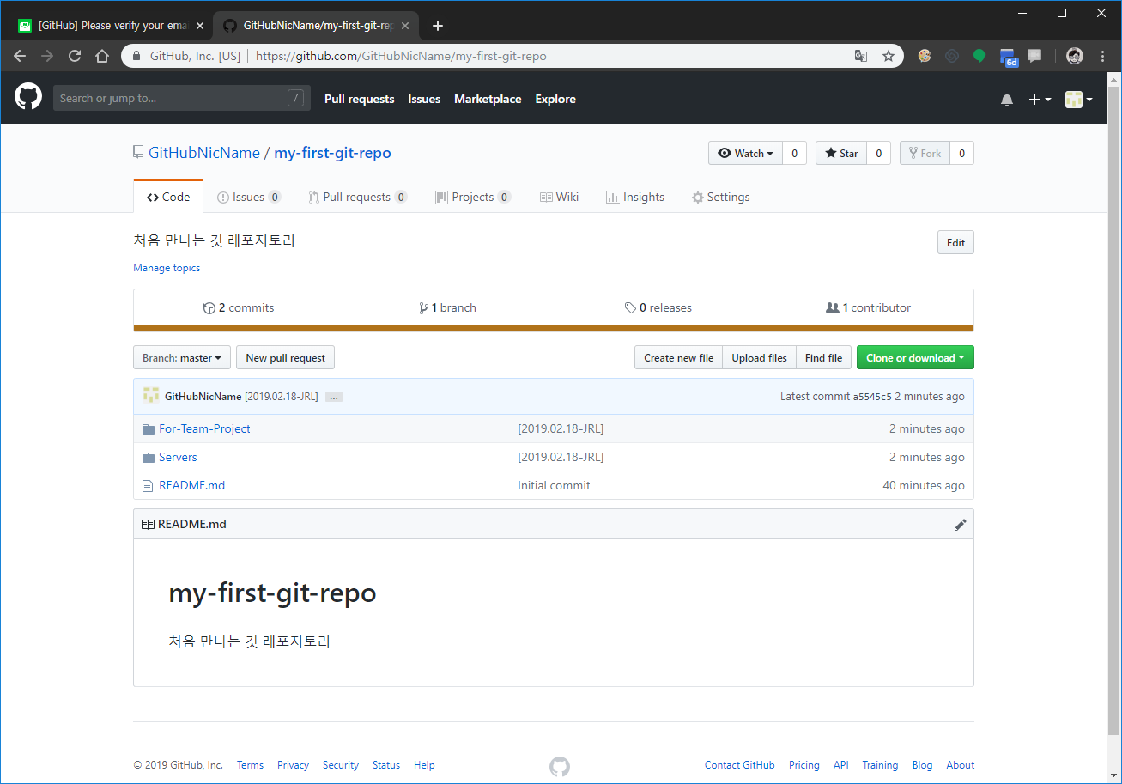
1-1. 깃허브 레포 메인화면에 소유자가 로그인하고, Settings를 클릭한다.

Slide 6
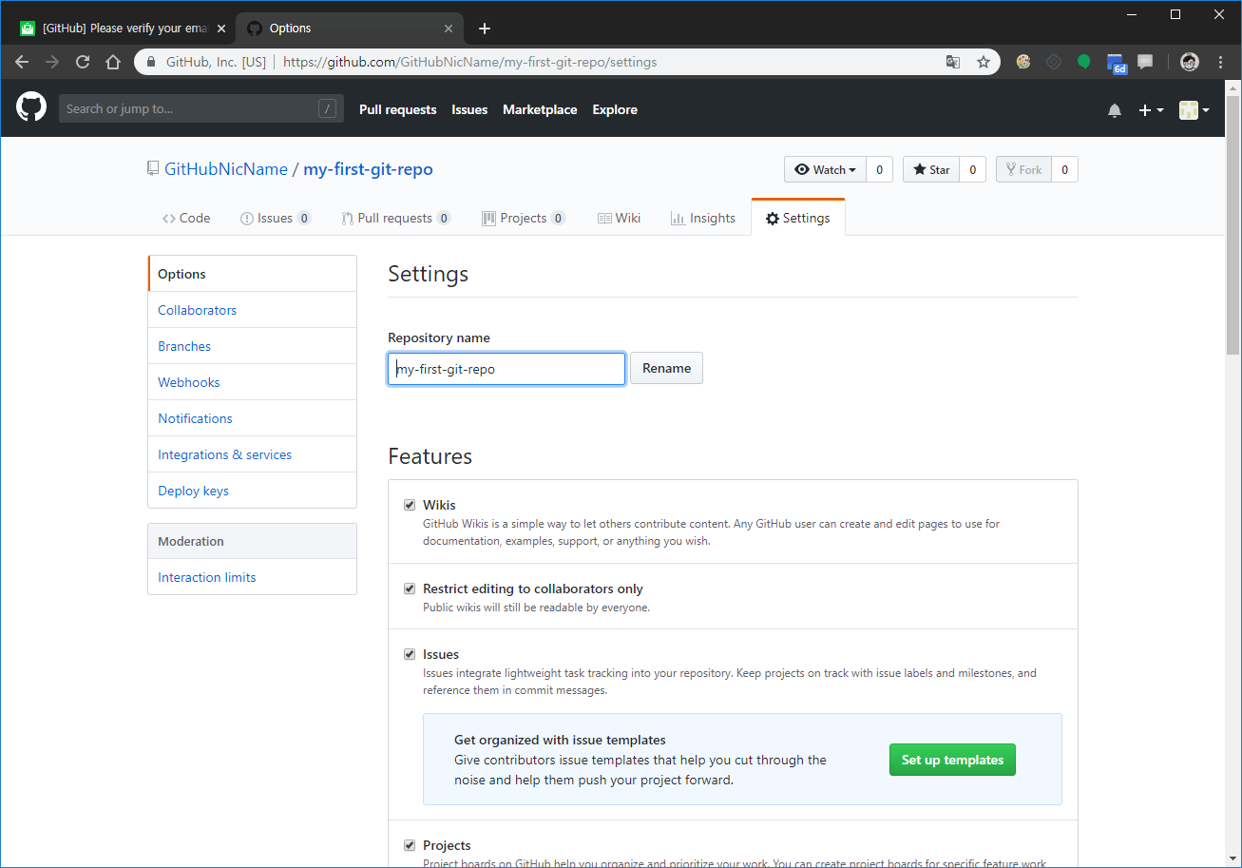
1-1. 이 곳에서 레포의 이름을 수정 할 수 있지만, 가급적 수정하지 않는 것을 권장한다.

Slide 7
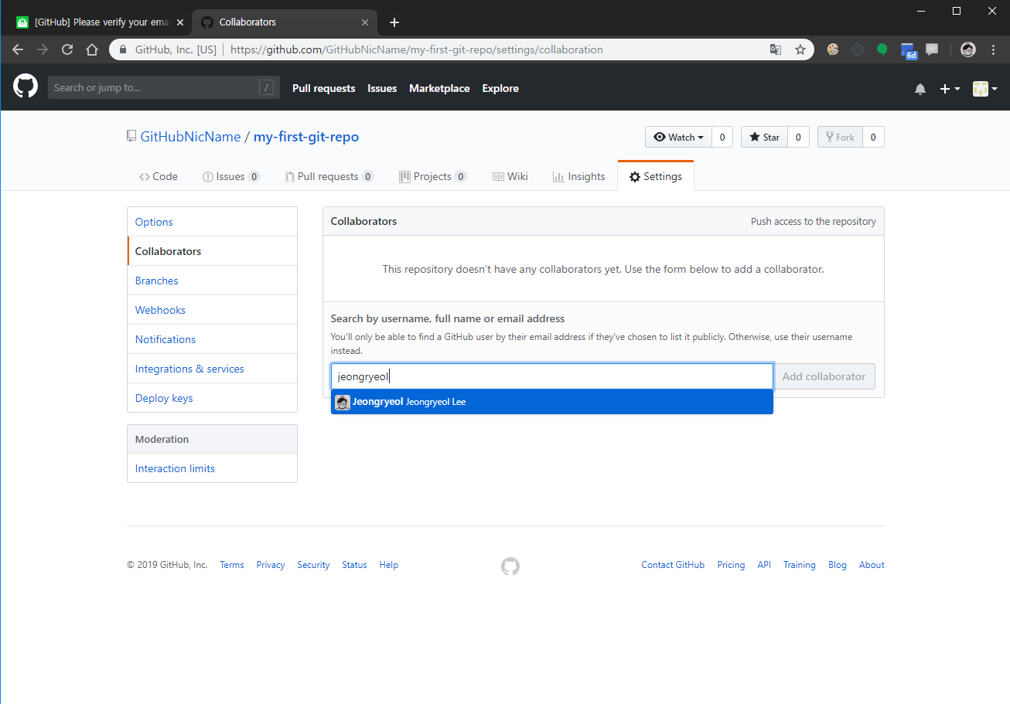
1-2-1. 좌측 Collaborators 클릭하고, 협업자로 지정하고 싶은 사용자의 닉네임을 입력한다.
: 검색되지 않는 사용자는 계정이 없거나, 아직 이메일 인증 받지 않은 사용자인 경우

Slide 8
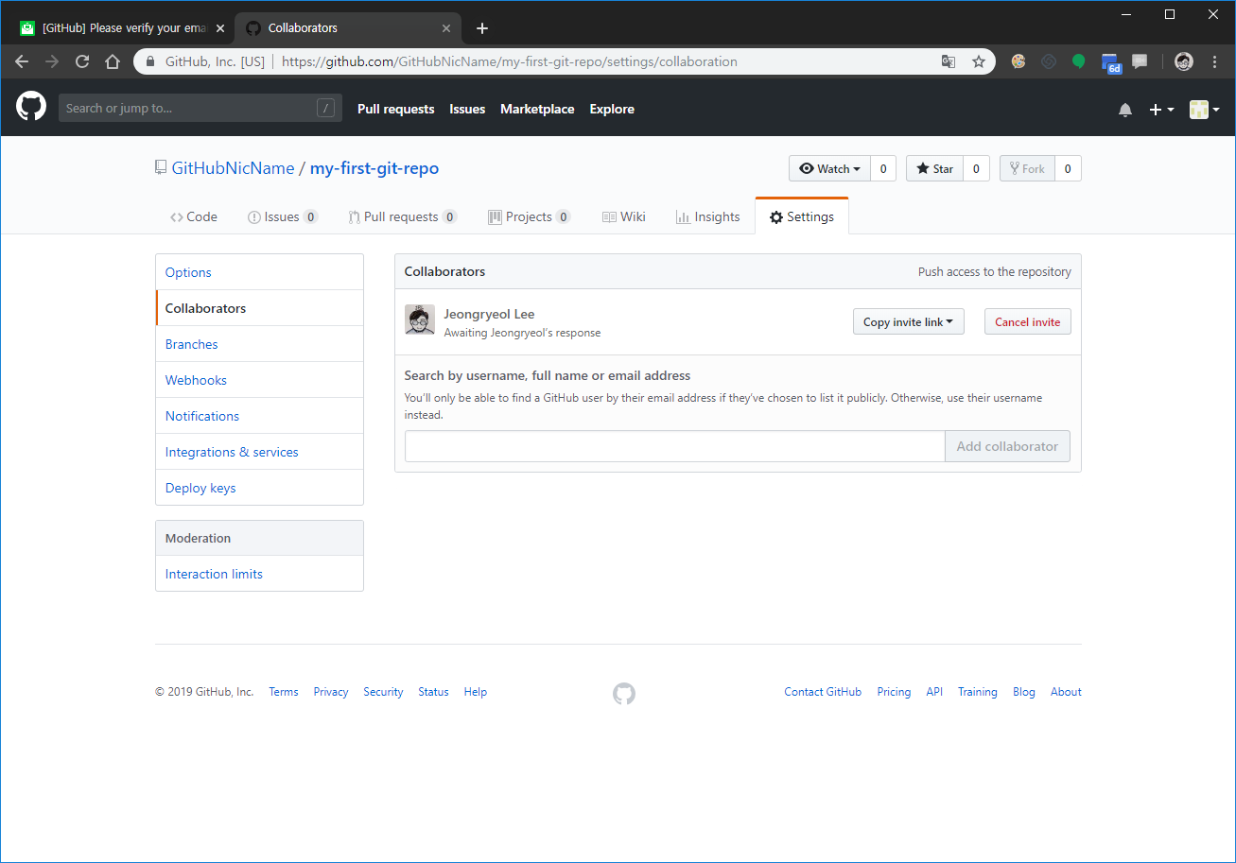
1-2-2. 협업자로 지정하고자 초대장을 이메일로 발송하였고, 응답을 기다리는 상태다.

Slide 9
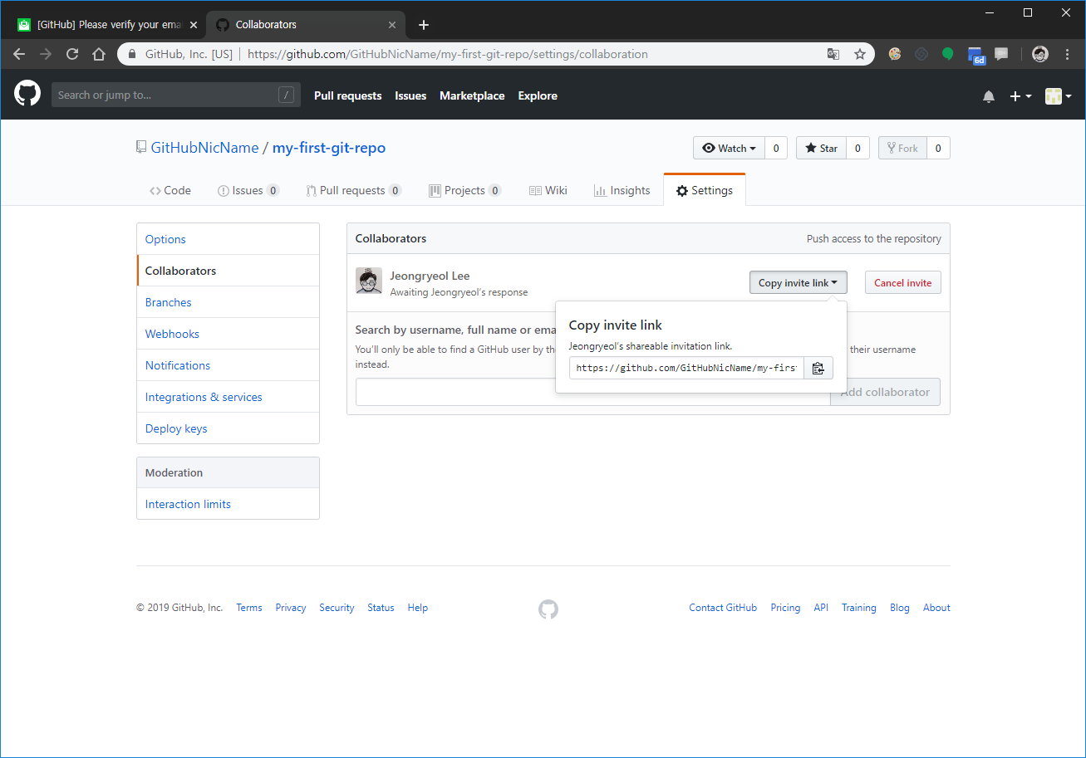
1-2-3. 이메일 도착이 늦으면, 초대링크를 메신저로 전달하자.

Slide 10

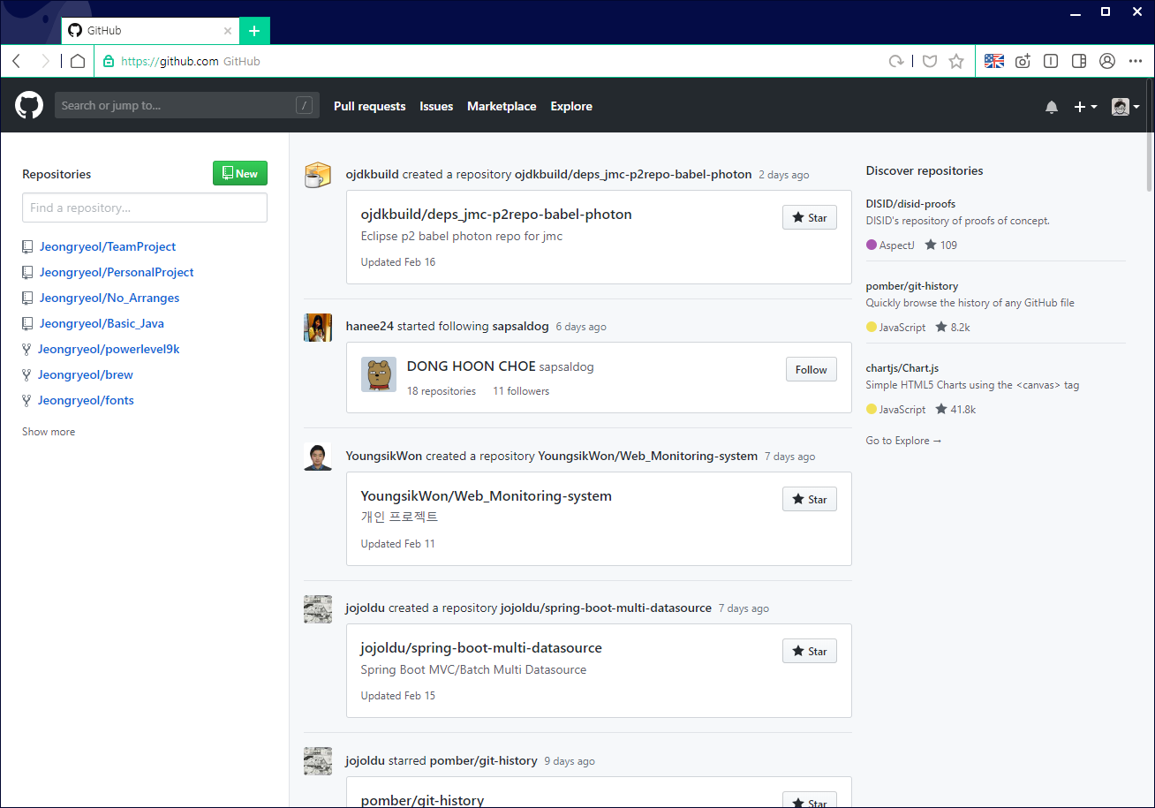
1-3-1. 초대받은 사용자로 로그인한 상태

Slide 11
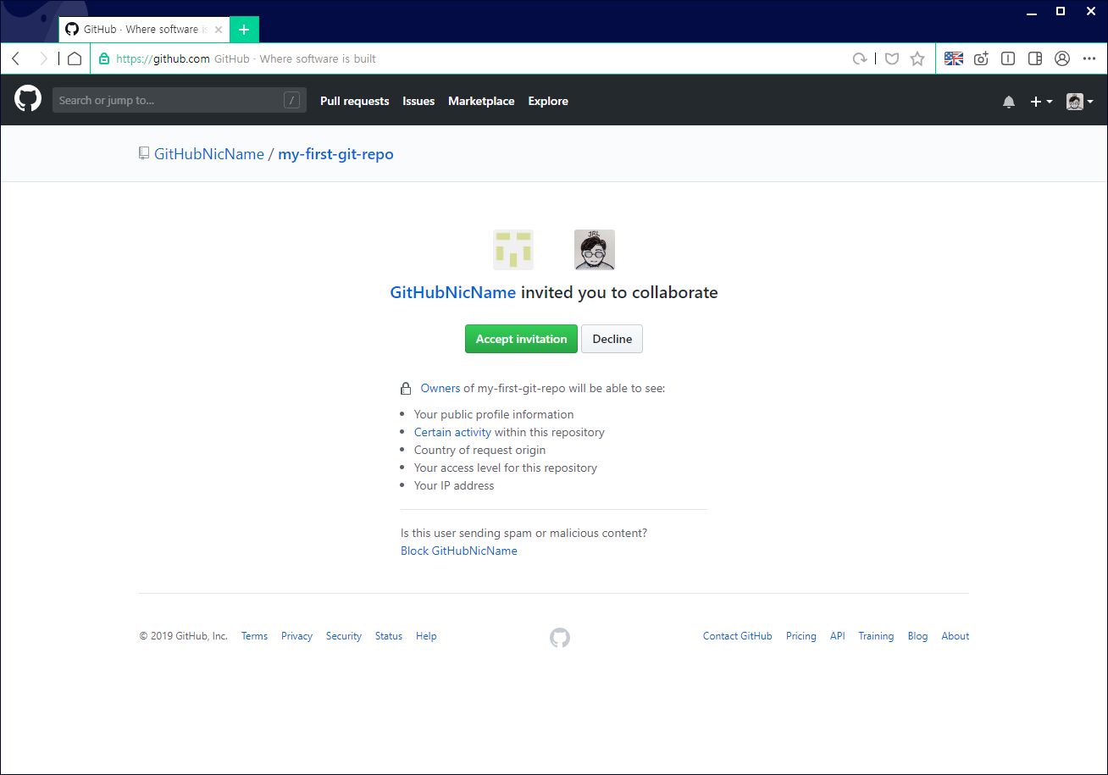
1-3-2. 초대 링크 혹은 이메일을 통해 초대를 수락/거절을 선택하는 화면

Slide 12
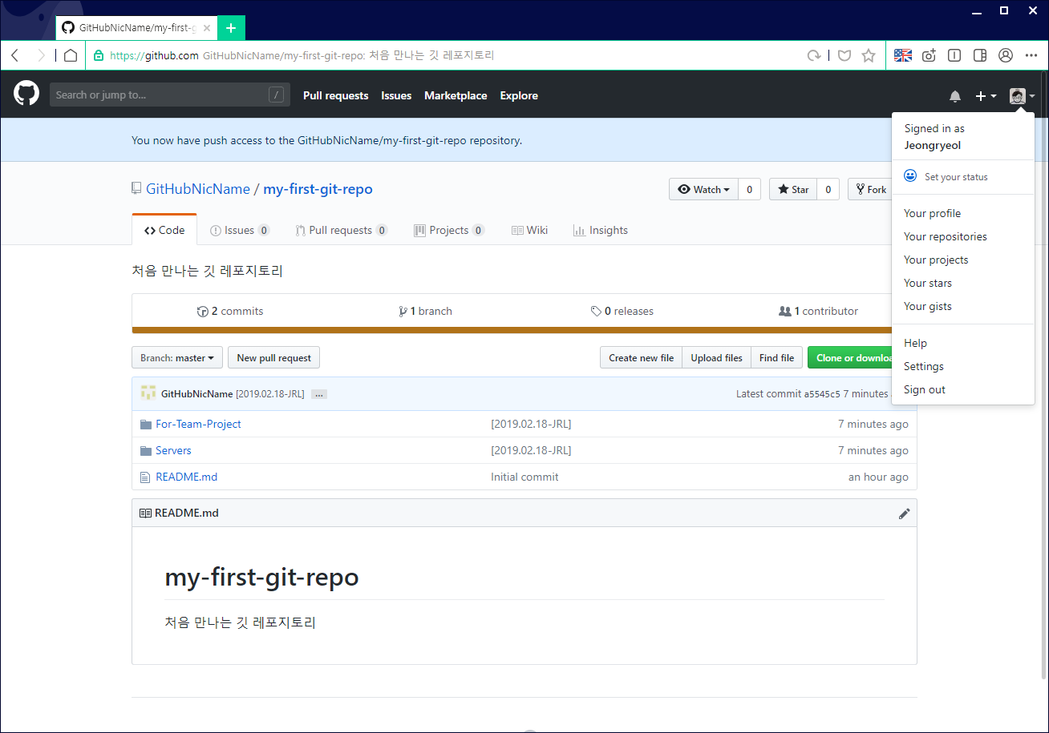
1-3-3. 협업자 제안 수락 후 접근 권한을 부여받은 상태로 레포에 접근한 화면

Slide 13
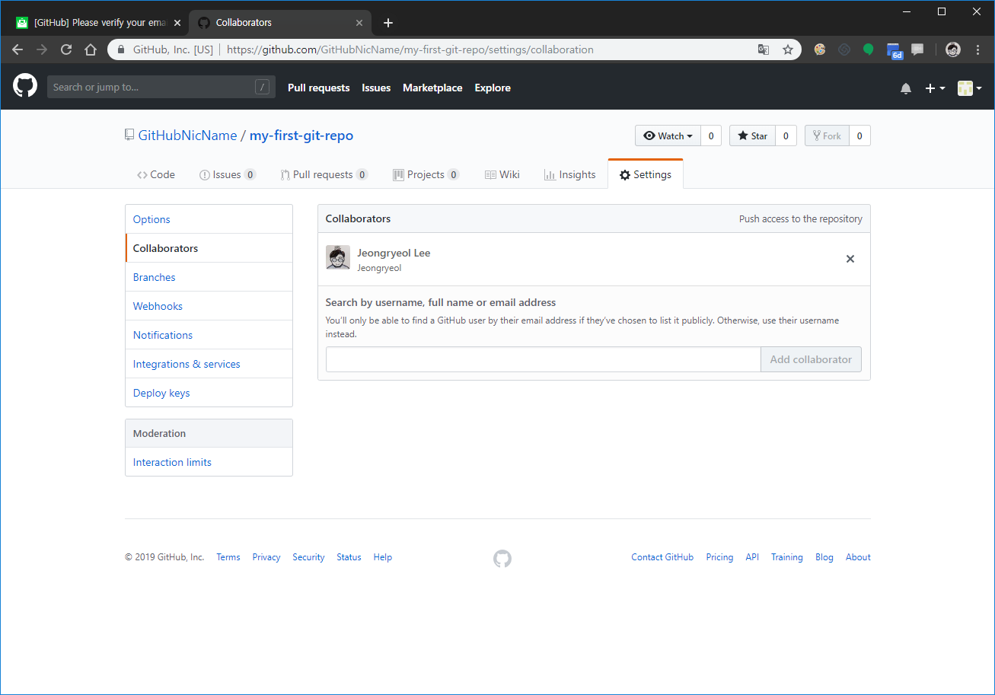
1-2-4. 초대 수락후, 협업자 관계가 된 것을 출력하는 소유자의 설정화면

Slide 15
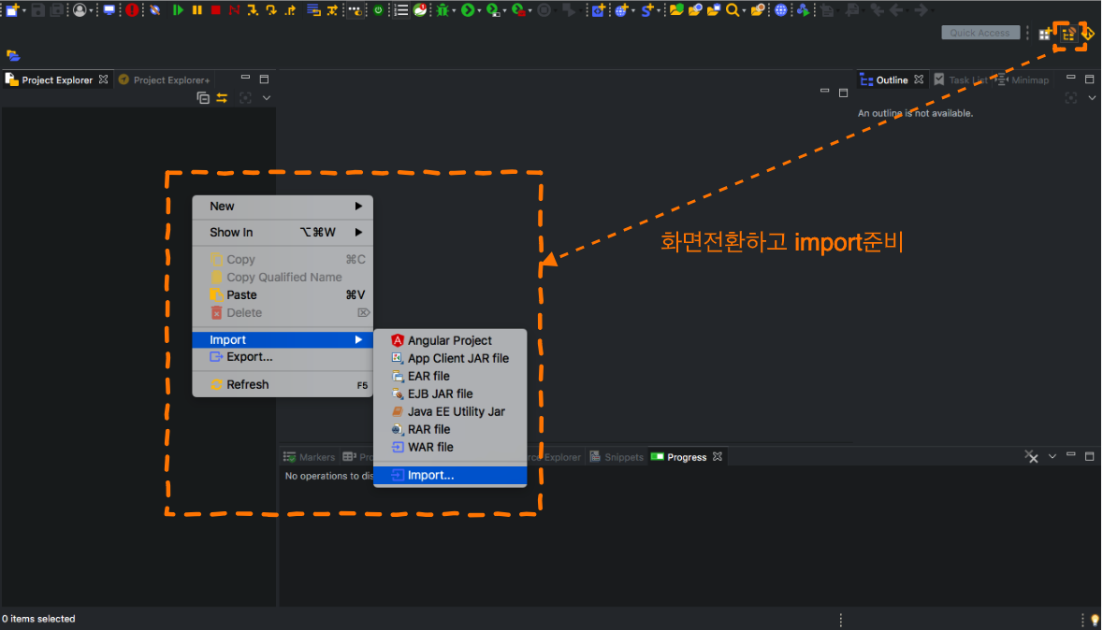
1-3-1. 협업자가 ( Clone a repository 를 수행한 뒤 ) 깃 레포에 담긴 프로젝트 불러오기

Slide 16
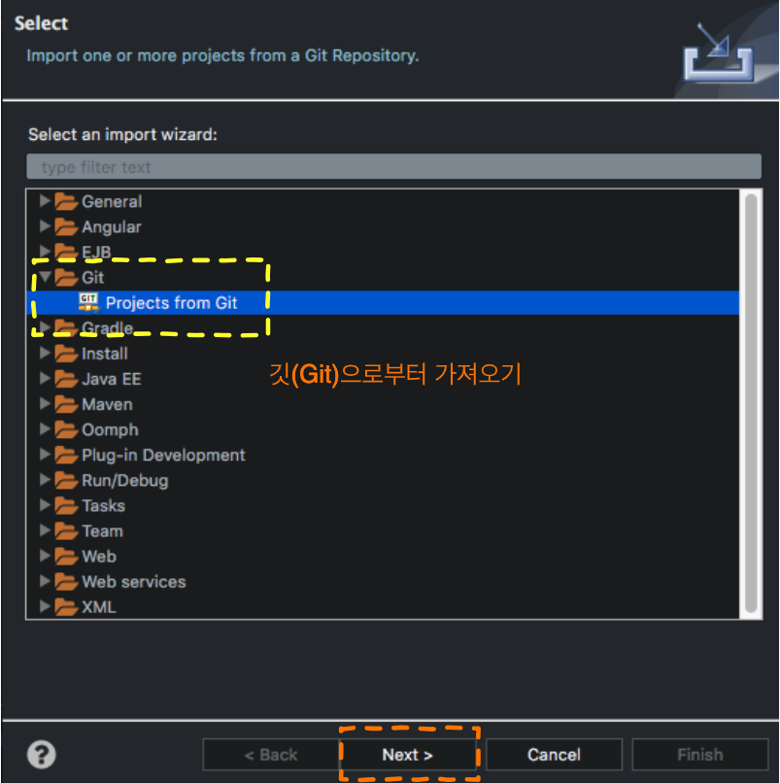

Slide 17
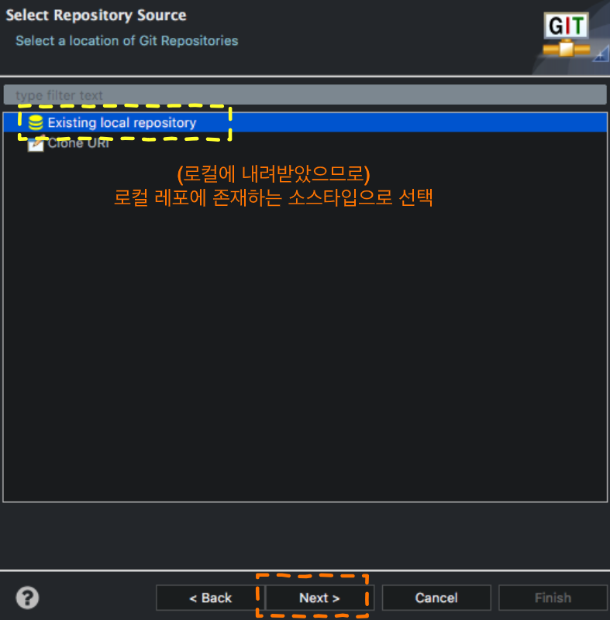

Slide 18
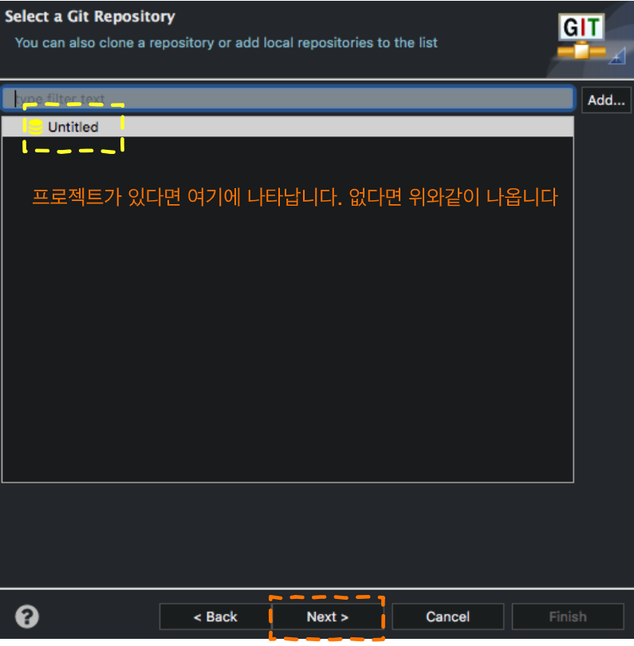

Slide 19
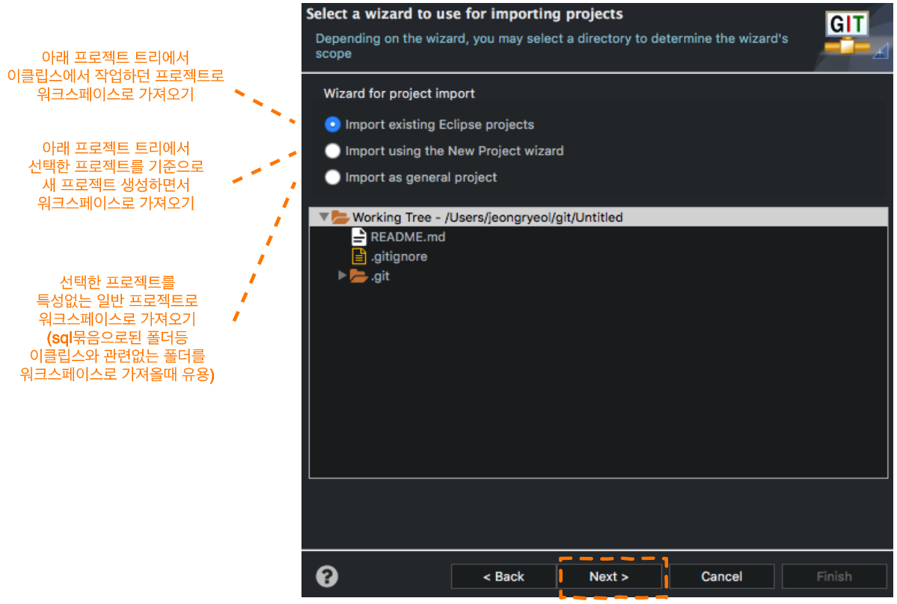

Slide 20
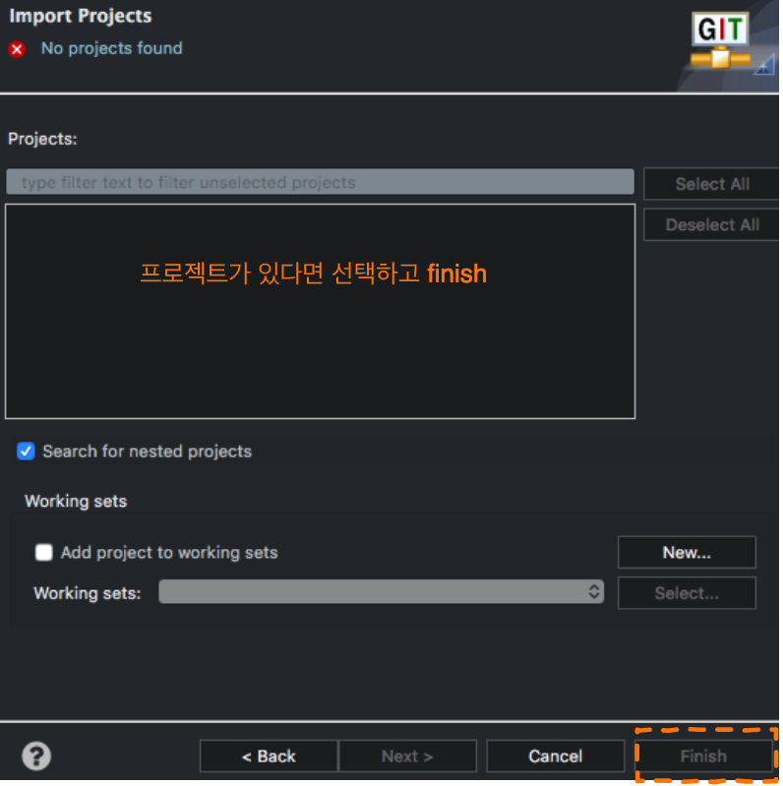

Slide 21
Eclipse EGit
Step3
협업하기
1. 협업자 지정하기
2. 협업하기(1) Check out Branch!
3. 협업하기(2) Pull Request & Merge

Slide 22
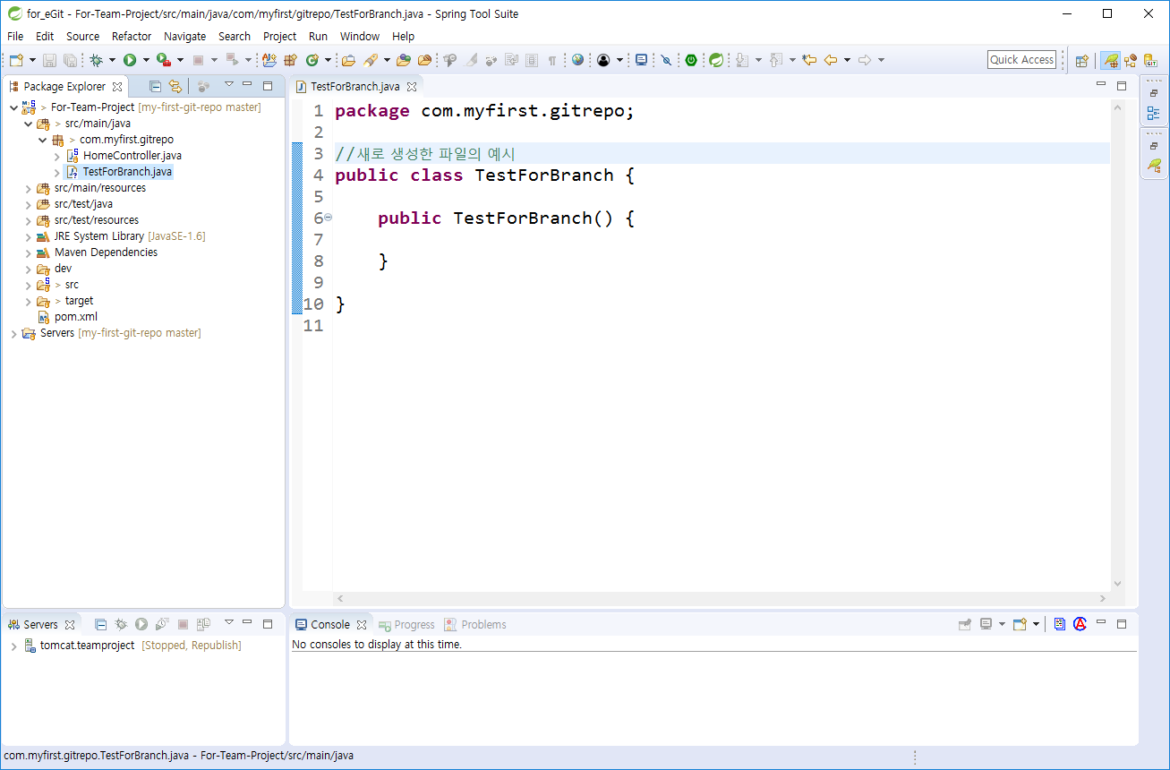
2-1-1. 현재 활성화된 local의 master branch에서 파일을 작성한 상태이다. : Spring MVC 패턴 설계 등, PM, PL이 구성하는 골격에 해당하는 예시

Slide 23
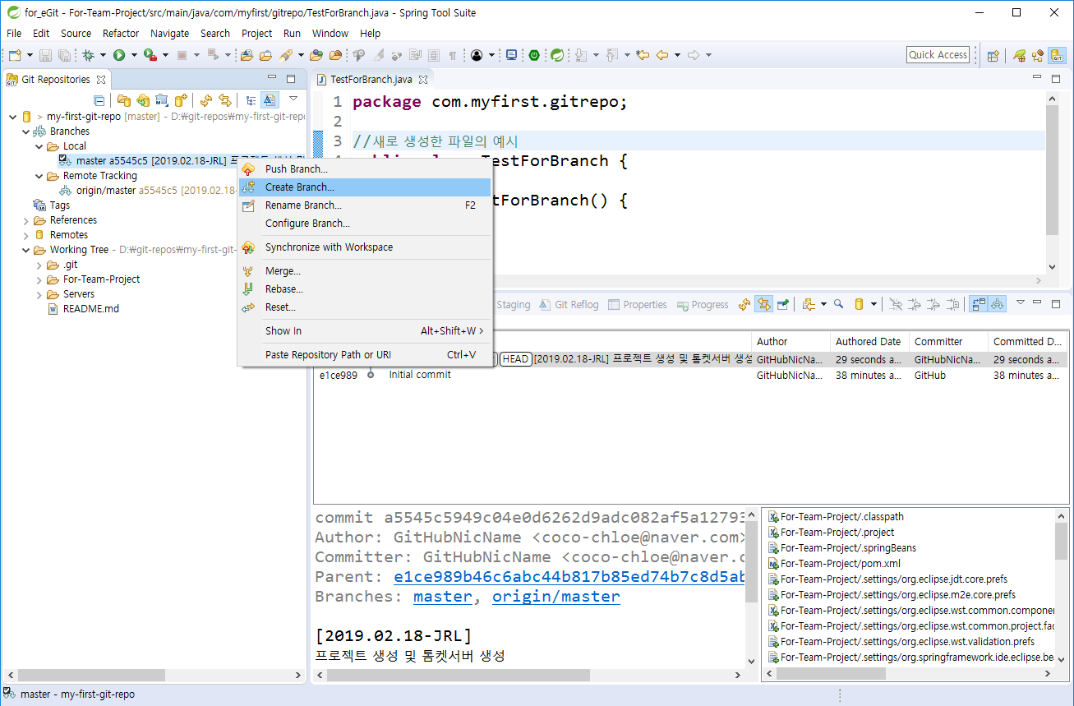
2-1-2. Local 의 master branch를 오른쪽 클릭하고, 새 브랜치를 생성한다.(Create Branch)

Slide 24
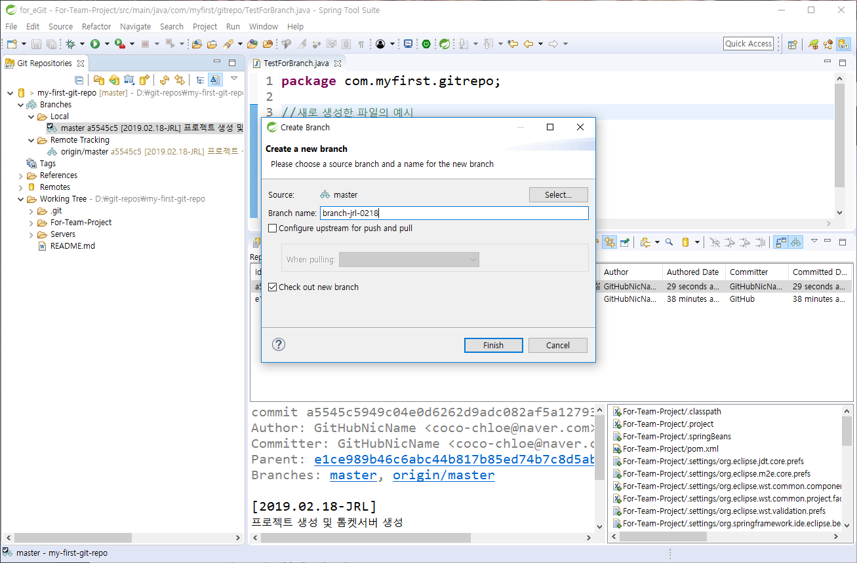
2-1-3. Local에 생성할 새 브랜치의 이름을 정한다. 팀 프로젝트에서 사용할 브랜치 명명규칙을 정하고 이를 준수한다.

Slide 25
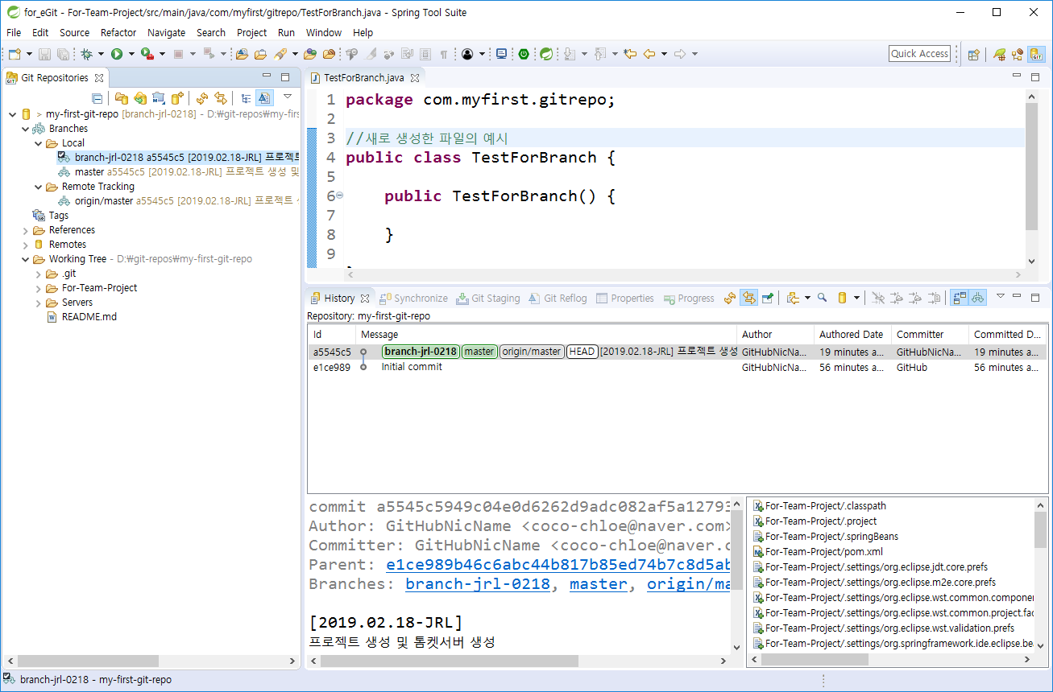
master로부터 생성 했으므로, 두 브랜치는 같은 ID값을 갖는다.
2-1-4. Local에 새 브랜치가 생성되었다.

Slide 26
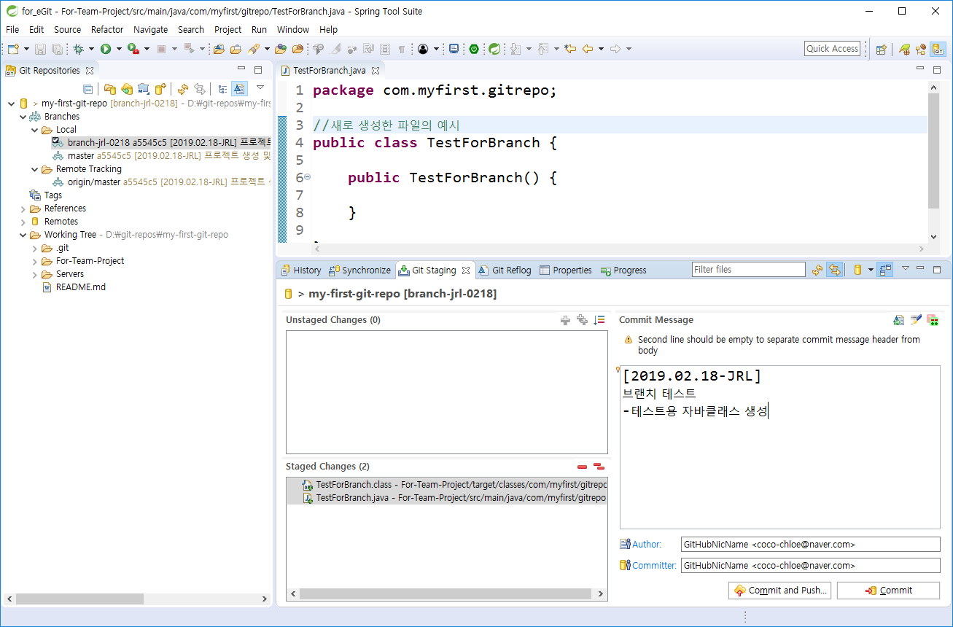
2-2-1. Git Staging 탭에서 변경사항을 메시지와 함께 commit하자. ( Local에만 저장함 )

Slide 27
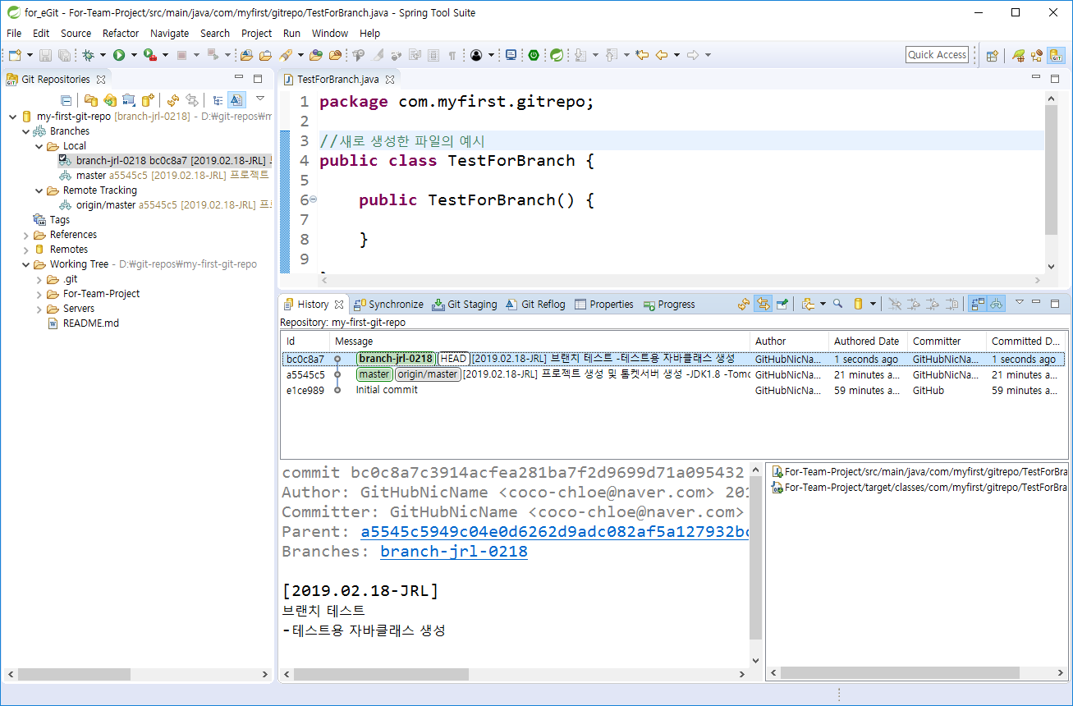
2-2-2. History 탭에서 해당 브랜치가 변경사항이 반영되었음을 그래픽으로 확인할 수 있다.

Slide 28
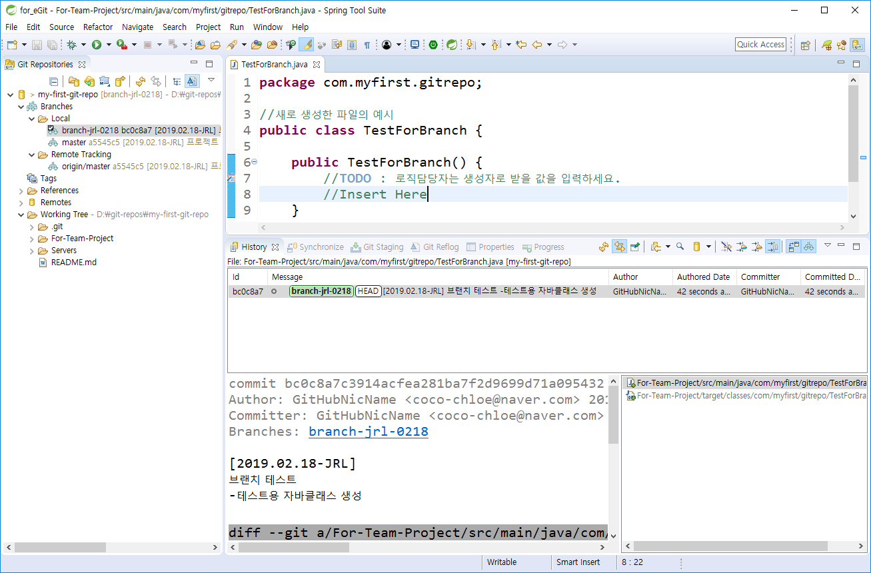
2-2-3. 소스를 좀더 개선했다는 가정하에 파일을 수정해보자.

Slide 29
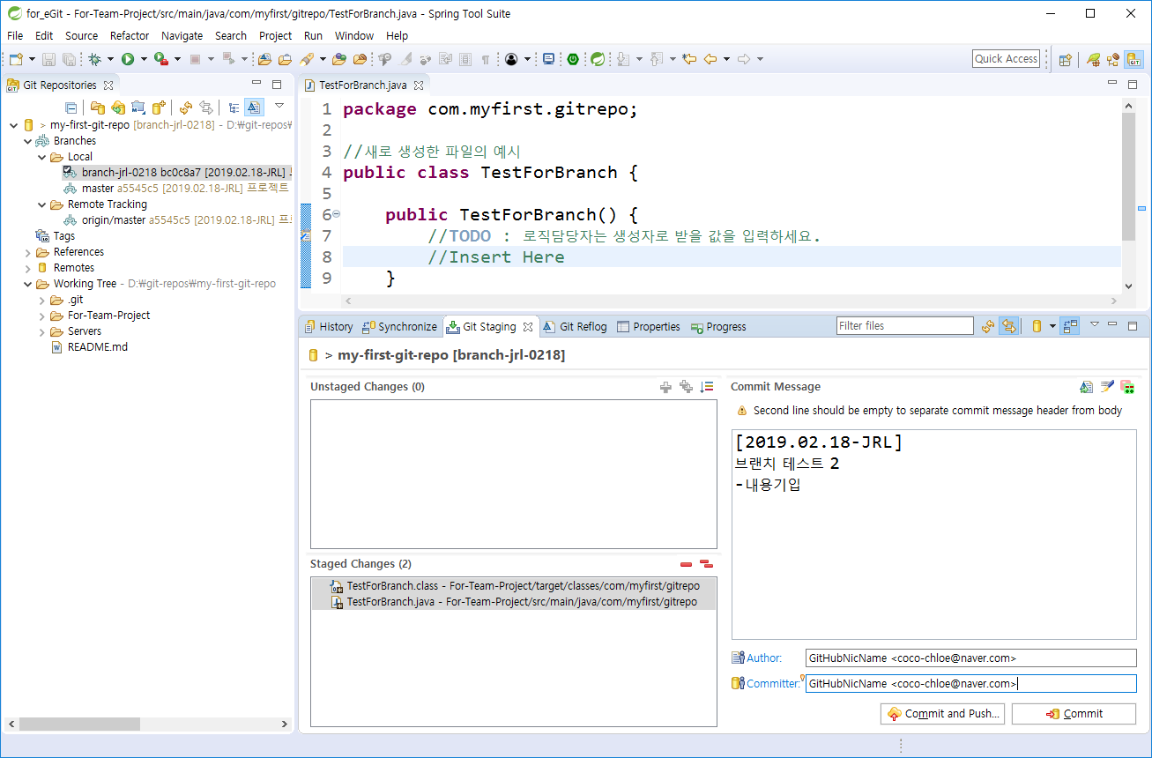
2-2-4. 다시 한번 Git Staging 탭에서 변경사항을 commit하자. ( Local에만 저장함 )

Slide 30
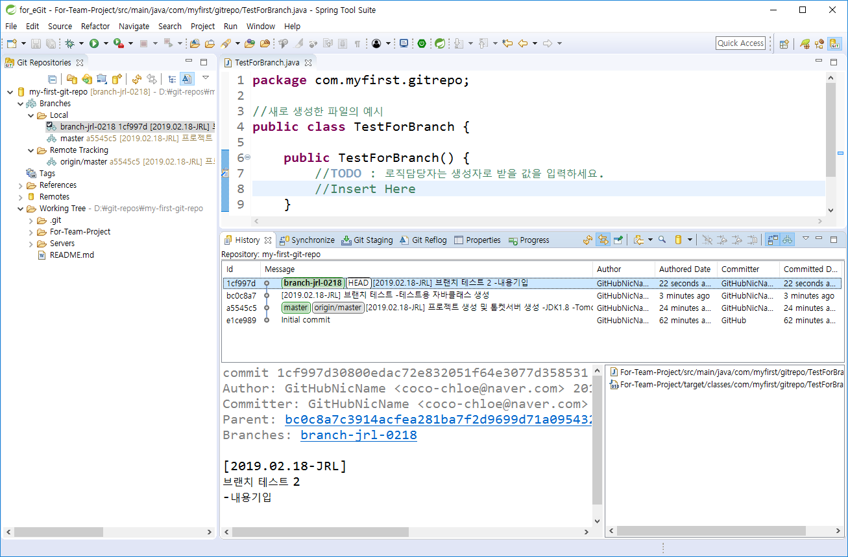
2-2-5. History 탭에서 해당 브랜치가 또 변경사항이 반영되었음을 그래픽으로 확인할 수 있다.

Slide 31
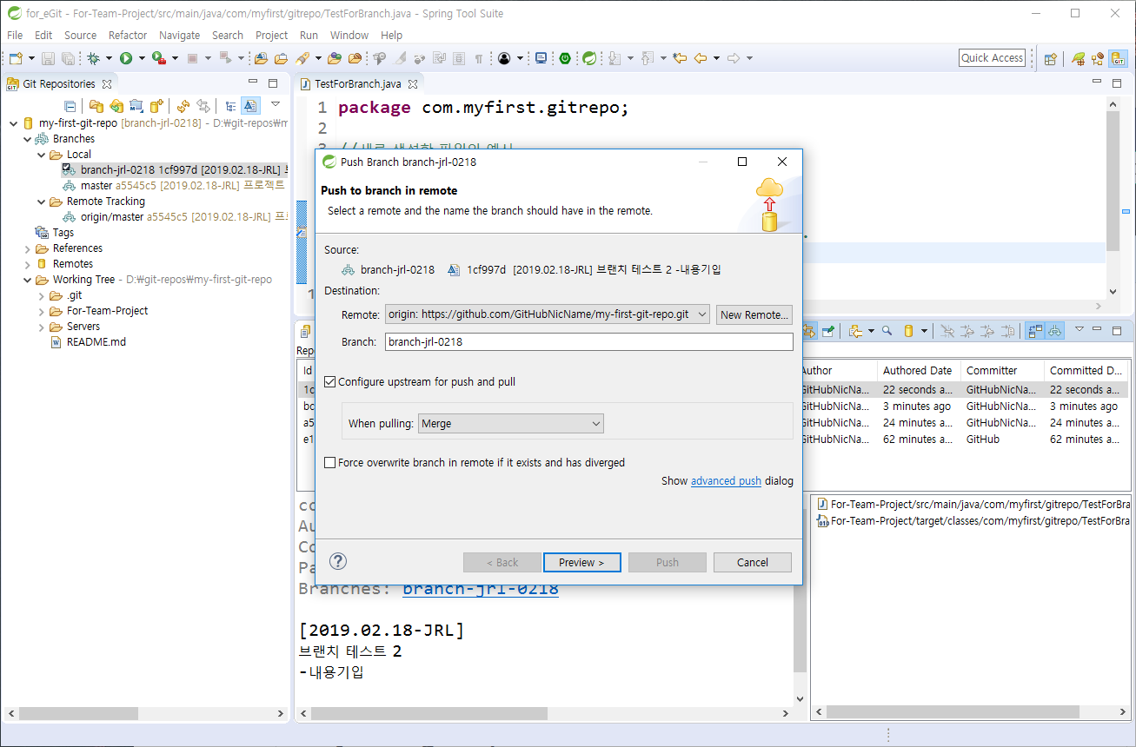
깃 웹 서버에 내용을 반영할 브랜치 이름 (없으면 생성됨)
2-3-1. 작업이 끝나서 공유한다는 가정으로 이 브랜치를 Push해보자 : 브랜치 우클릭 - Push

Slide 32
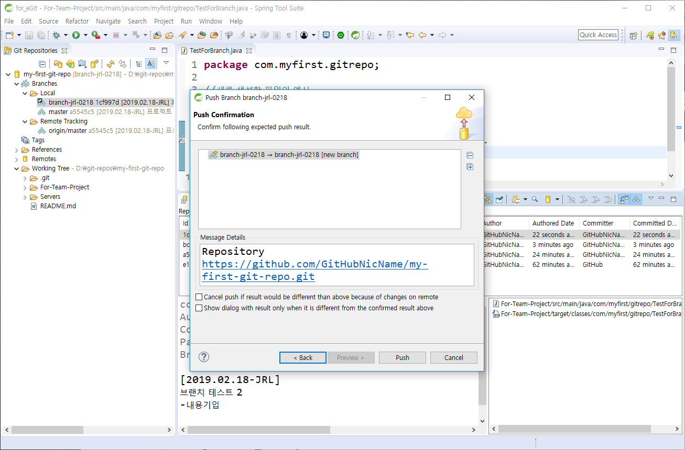
2-3-2. Local(로컬)과 Remote(웹)간의 반영 대한 최종 확인(Confirmation) 후, Push

Slide 33
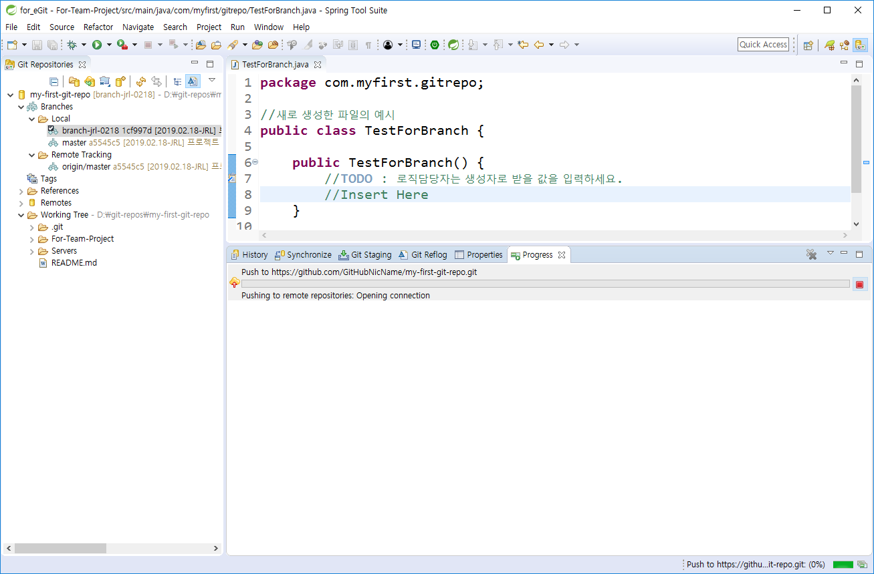
2-3-3. Push가 되는 과정 : 웹 서버의 .git이 있는 레포가 목적지가 된다.

Slide 34
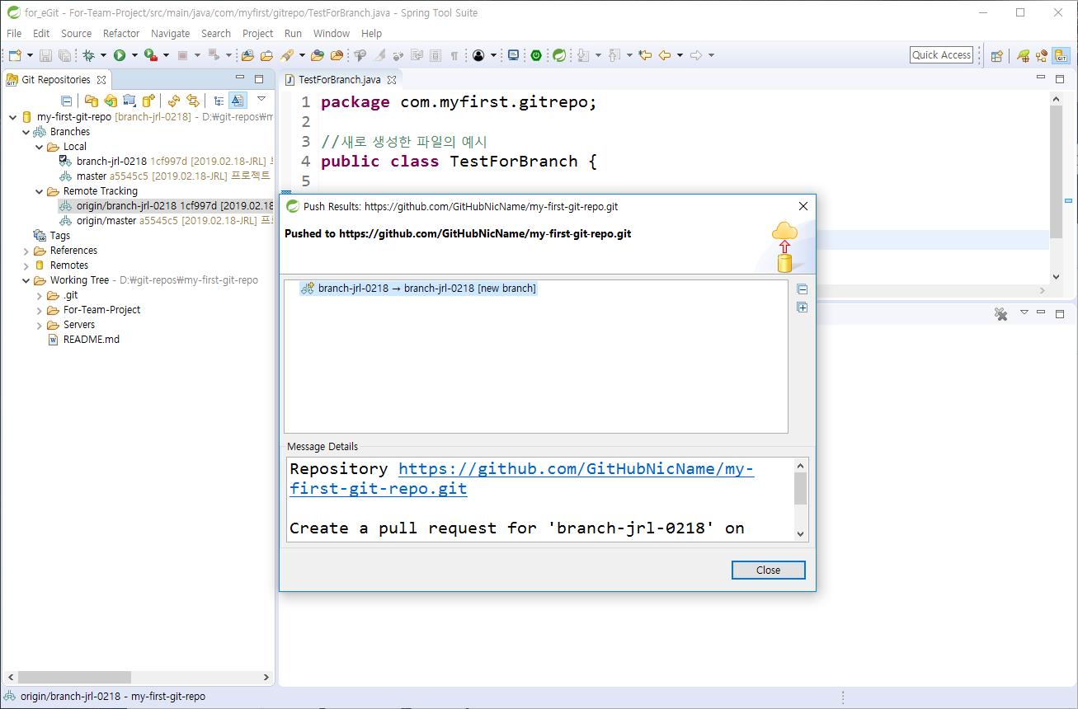
2-3-4. Push가 완료된 결과창
: 에러가 발생하면 Fetch를 해서 Remote Tracking 상태를 갱신하자

Slide 35
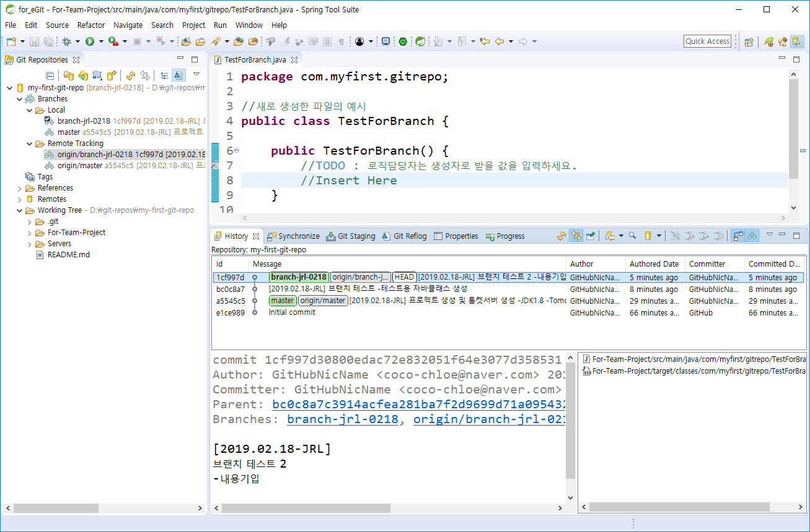
2-3-5. Push가 완료된 히스토리
: Remote Tracking에 보이는 웹 서버의 브랜치를 확인 할 수 있다.

Slide 36
Eclipse EGit
Step3
협업하기
1. 협업자 지정하기
2. 협업하기(1+1) Check out Branch!
3. 협업하기(2) Pull Request & Merge

Slide 37
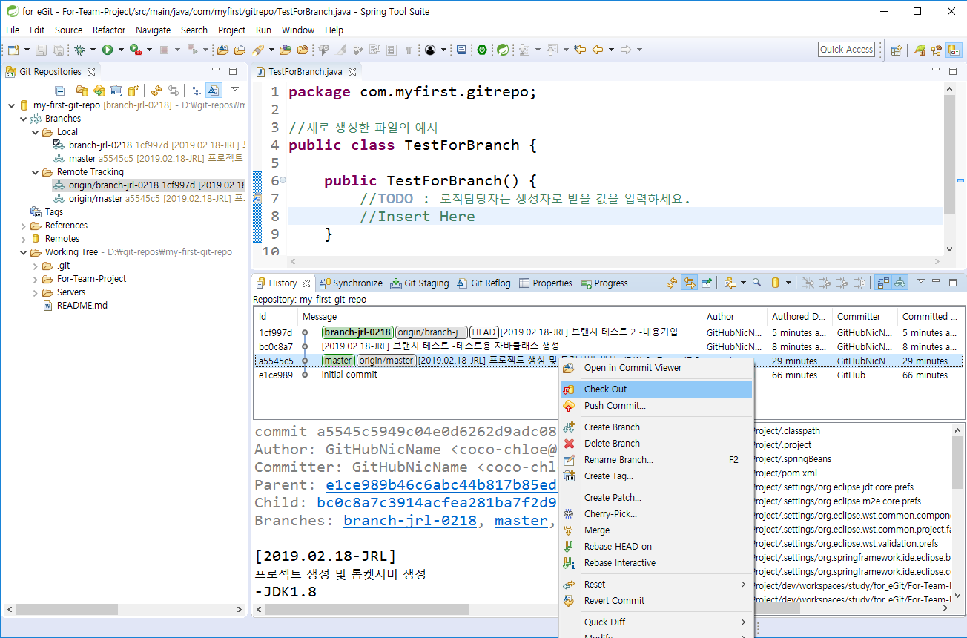
2-4-1. 만약, Front PL과 Back PL이 나누어서 작업한다고 할 때,
master로부터 또 다른 브랜치를 만들어 보자 : 체크아웃 ( Check out )

Slide 38
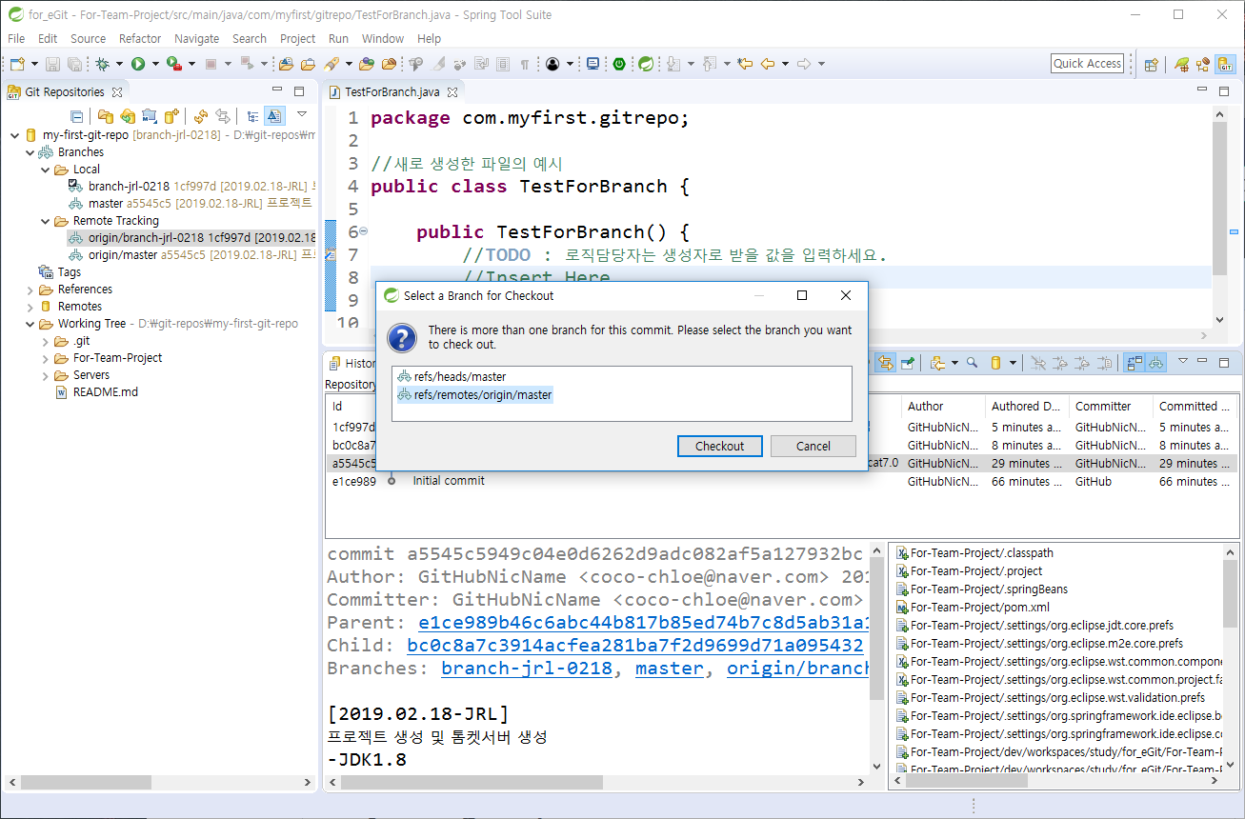
2-4-2. 웹서버에 올라와있는 master브랜치로부터 체크아웃을 진행하자

Slide 39
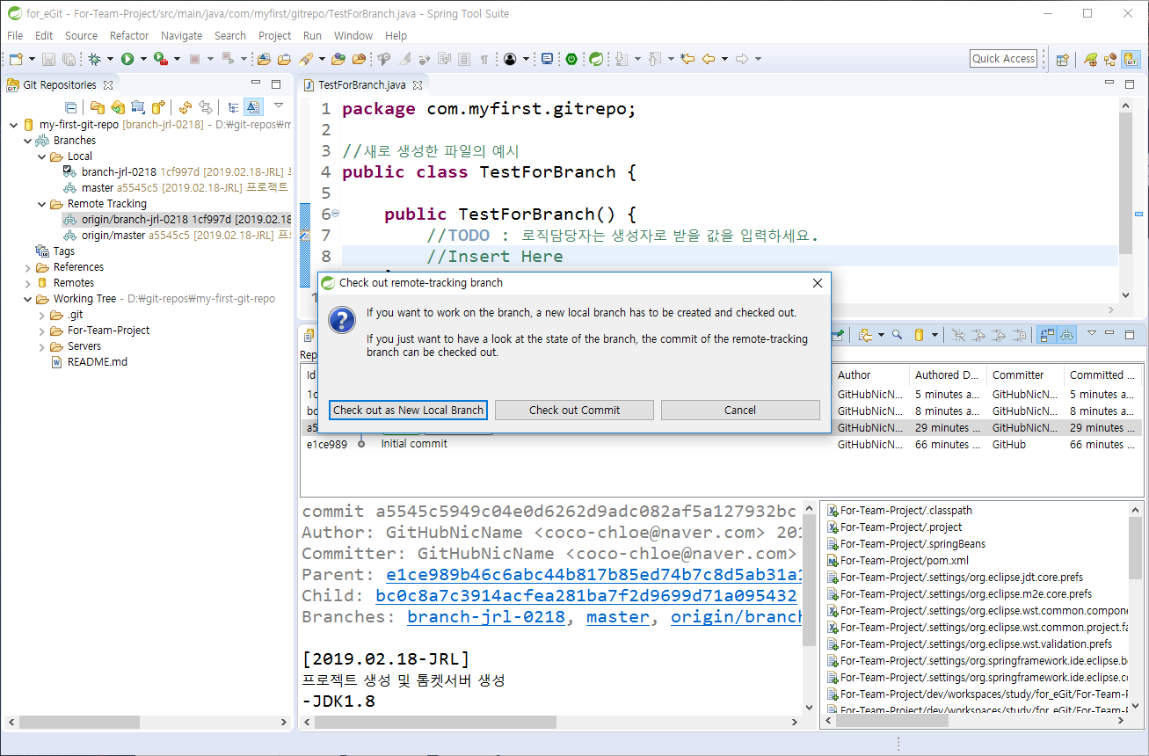
새 로컬 브랜치를 만들어서 내려받고(pull) 전환하기 (check out)
현재 브랜치에 내려받고(pull) 커밋(commit)하기
2-4-3. local에 새 브랜치를 생성하자 : Check out as New Local Branch

Slide 40
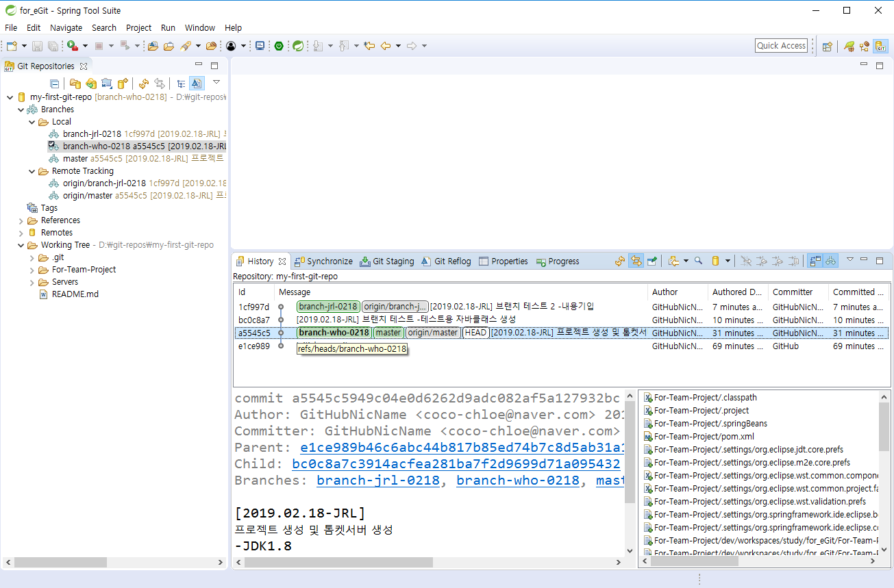
2-4-4. local에 새 브랜치가 생성되었다.

Slide 41
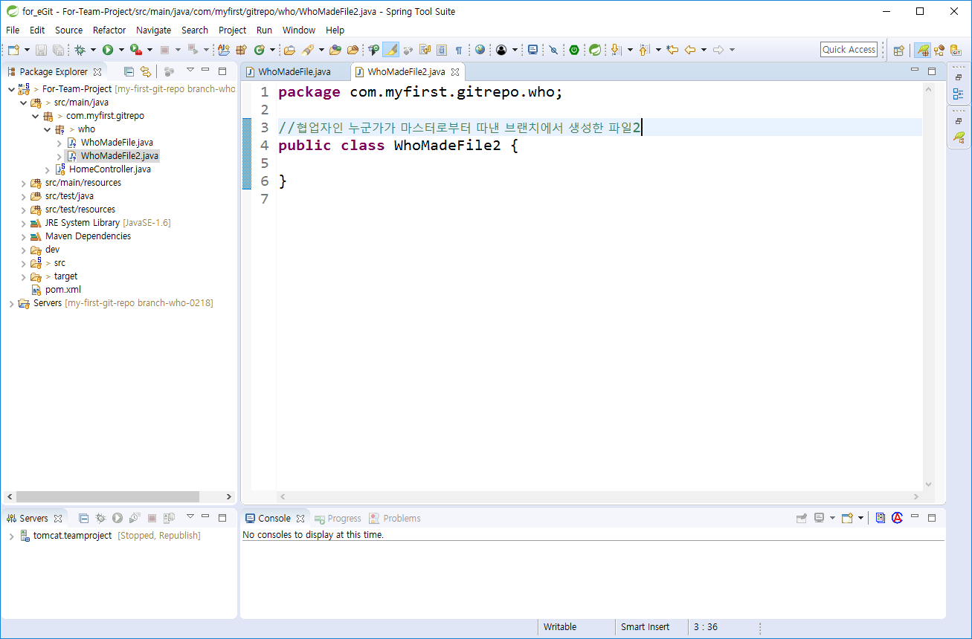
2-5-1. 새로 소스를 추가하는 것을 상징하는 파일 2개를 생성했다.

Slide 42
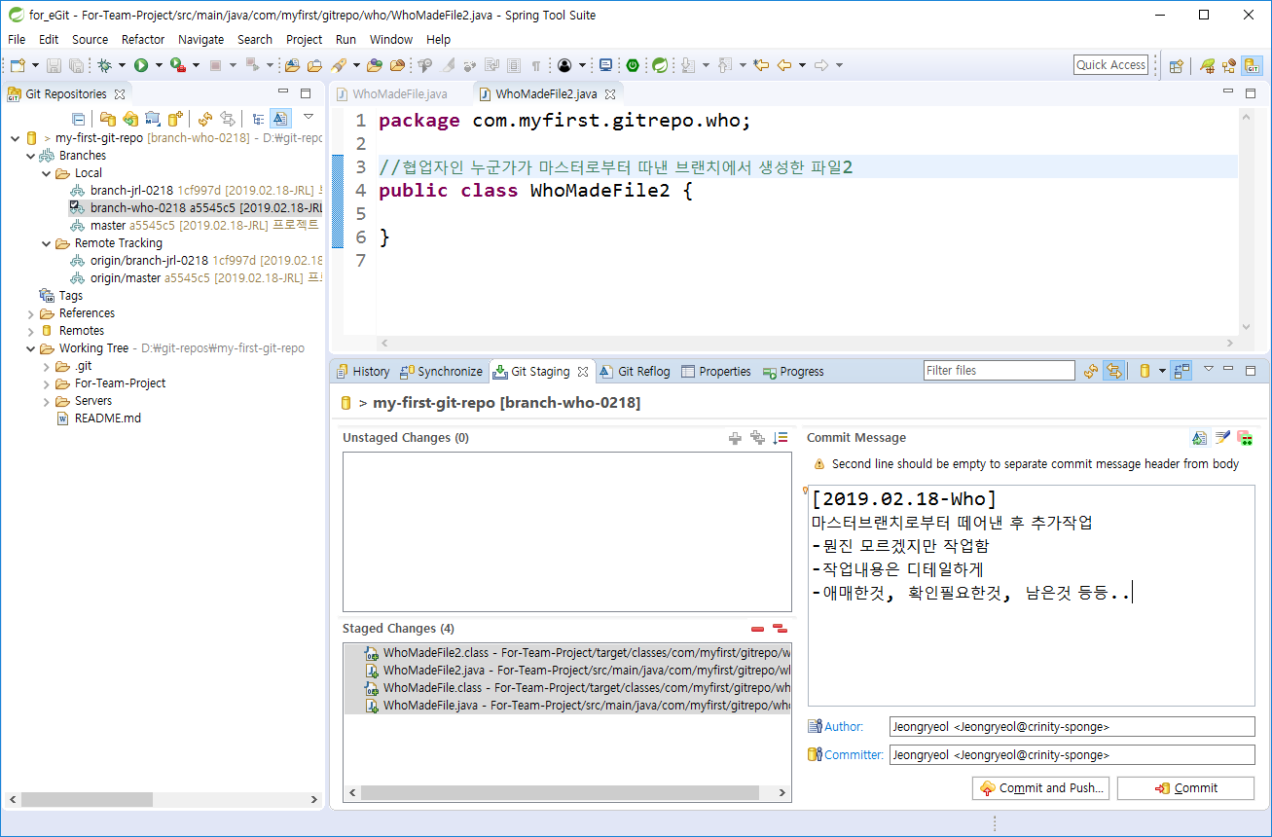
2-5-2. Git Staging에서 변경사항을 메시지와 함께 Commit and Push로 웹에 반영하자.

Slide 43
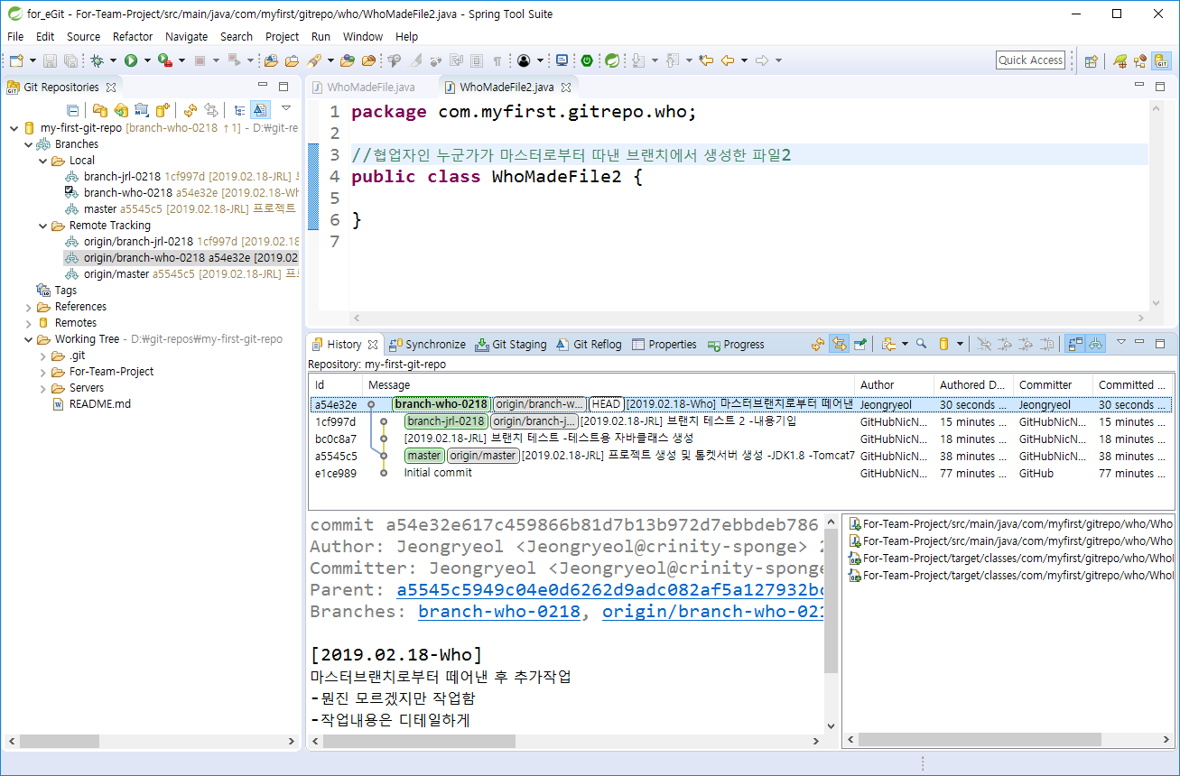
2-5-3. History에서 브랜치가 분기되어 저장되었다는 것을 확인할 수 있다.

Slide 44
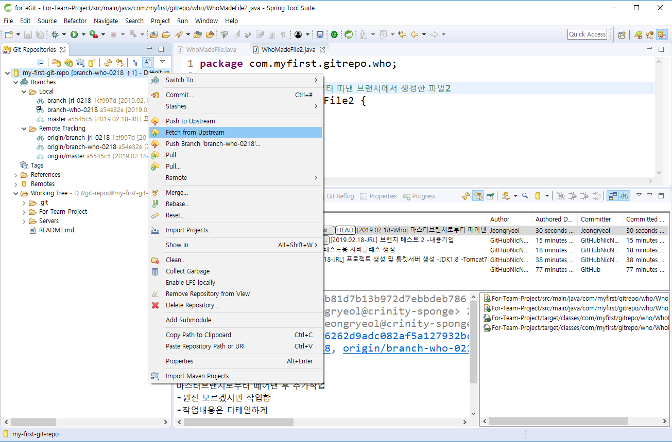
2-5-4. 만약 이 과정 중에 실패한다면, Fetch From Upstream으로 해당 레포의 웹서버 측 변동사항을 갱신하자

Slide 45
Eclipse EGit
Step3
협업하기
1. 협업자 지정하기
2. 협업하기(1+1) Check out Branch!
3. 협업하기(2) Pull Request & Merge

Slide 46
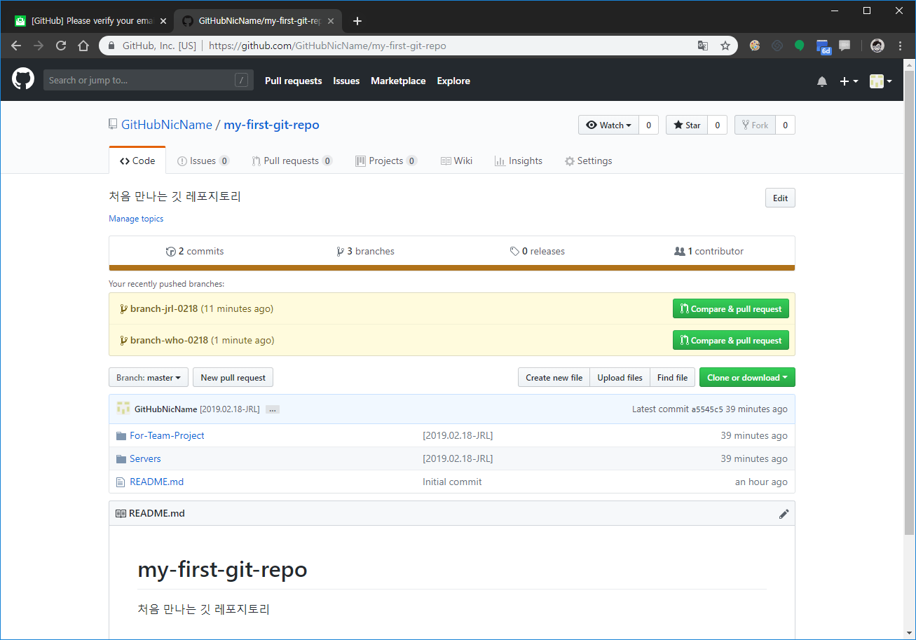
3-1-1. Push된 2개 이상의 브랜치가 현재 열려있다.

Slide 47
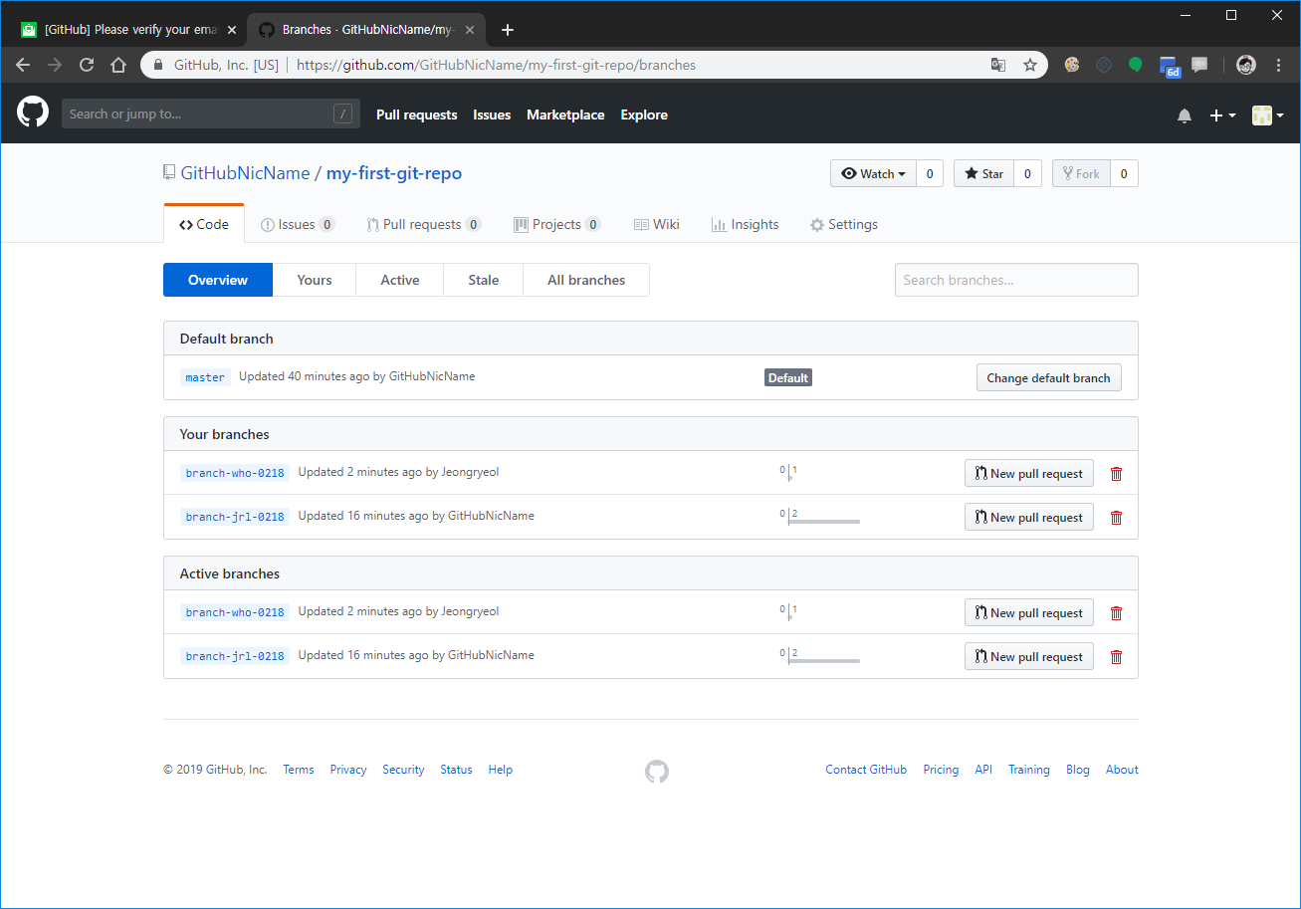
3-1-2. 레포의 기본값으로 지정된 브랜치와 작성중인(Active) 브랜치를 확인할 수 있다.

Slide 48
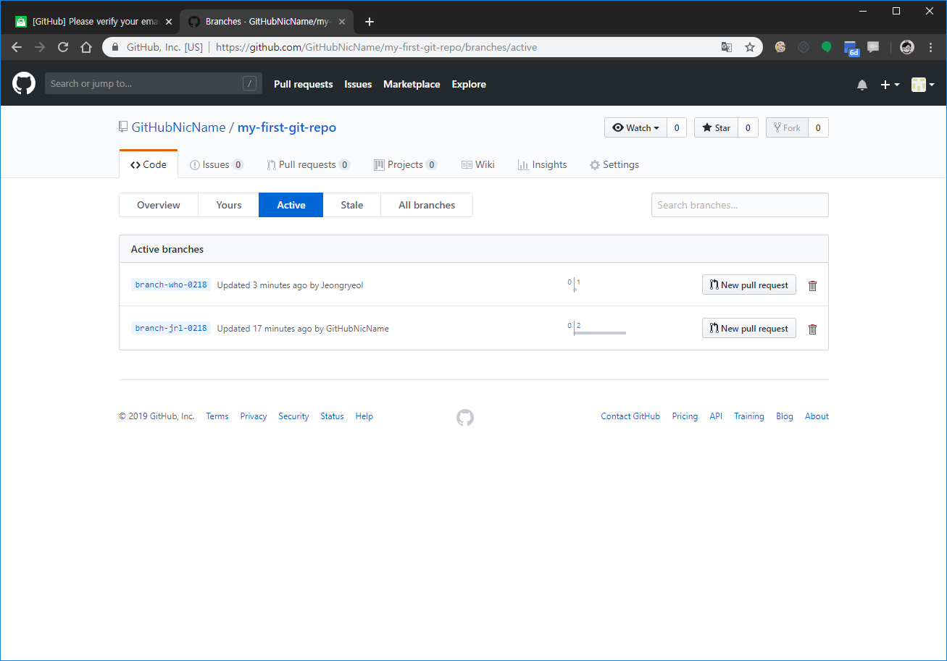
3-1-2. 레포의 기본값으로 지정된 브랜치와 작성중인(Active) 브랜치를 확인할 수 있다.

Slide 49
3-1-3. Fetch From Upstream을 통해 웹(Remote) 상태를 Eclipse에서도 확인할 수 있다.

Slide 50
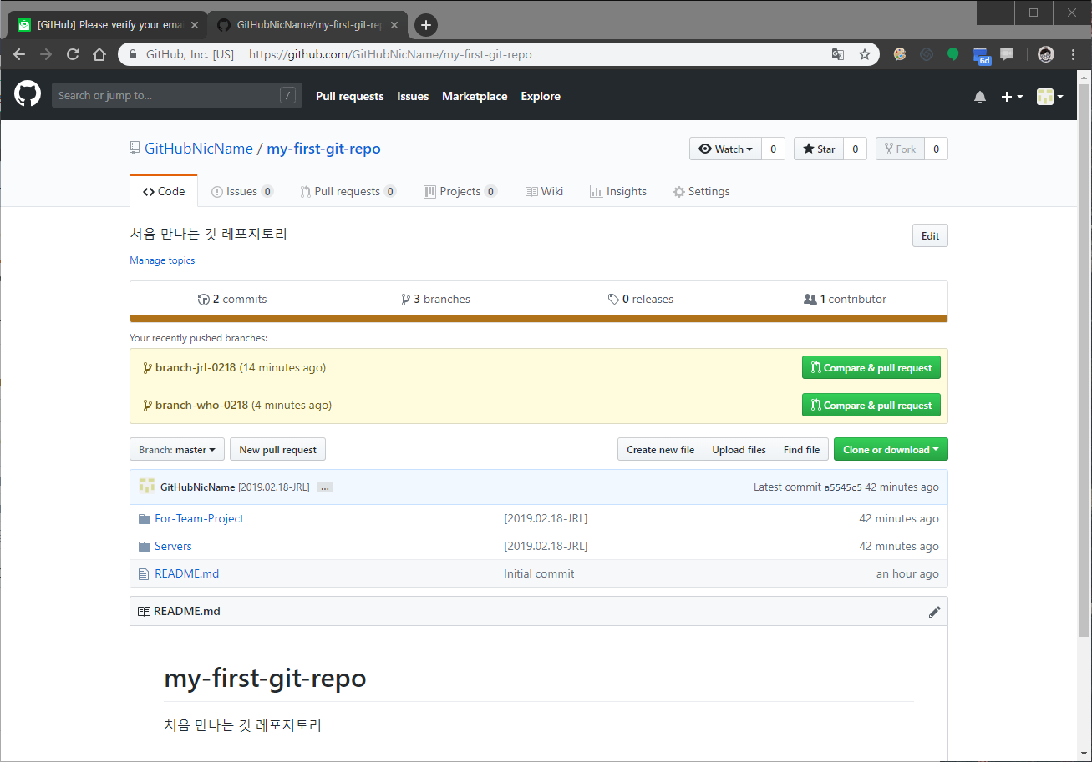
3-2-1. 작성중인(Active) 브랜치를 기본(Default) 브랜치인 master에 합쳐보자.

Slide 51
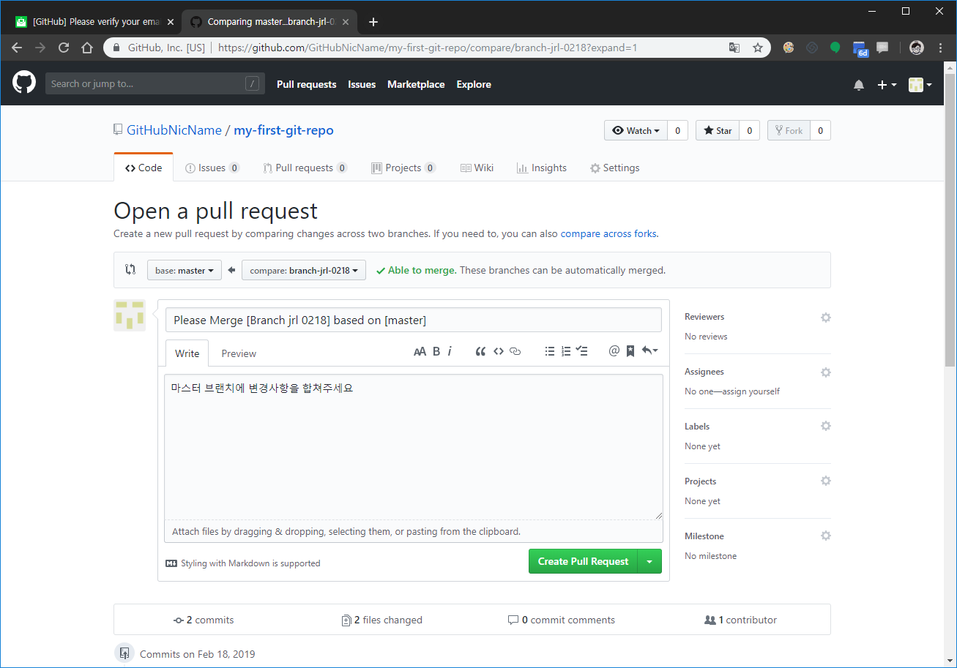
만약 두 브랜치를 합치는 데에
깃허브가 충돌을 예상한다면
아래에 보라색 버튼이 나타난다.
- 합치는 요청을 하기 전에
요청자가 충돌포인트를 해소시켜서
신청할 수 있다. (1단계 conflict 해결법)
cv
cv
합치는 신청(request)의 제목과 내용을 작성
3-2-2. 작성중인(Active) 브랜치를 기본(Default) 브랜치인 master에 합쳐보자.
: 기준(base) 브랜치의 입장에서 내려받도록(Pull) 요청(request)을 생성한다.

Slide 52
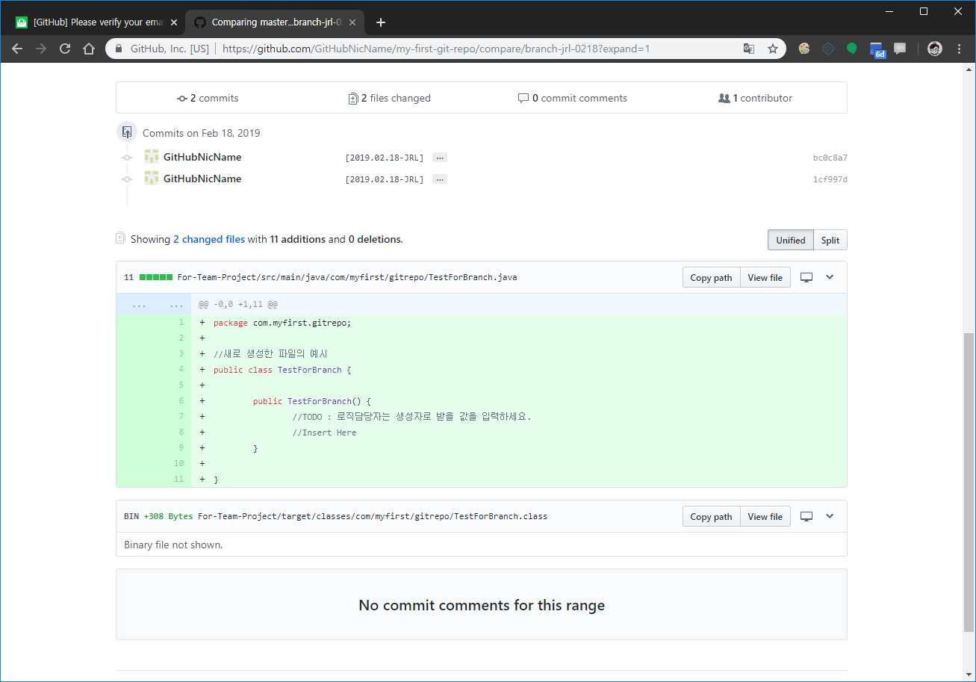
3-2-3. 요청을 신청하면 이렇게 내역을 볼 수 있다.

Slide 53
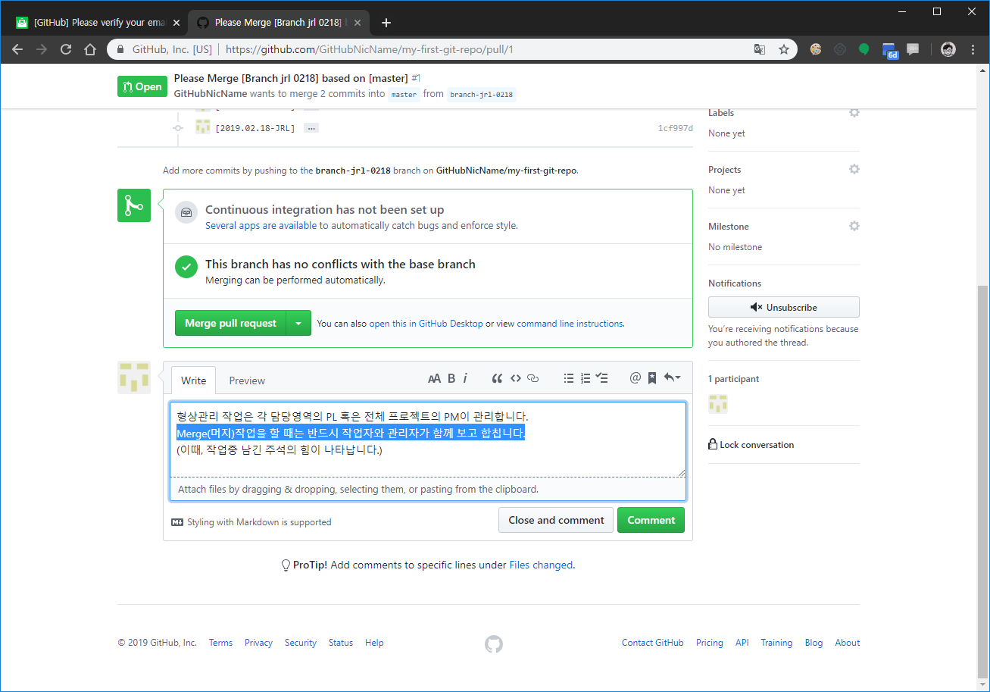
cv
만약 시간이 흘러서 두 브랜치를 합치는 데에
깃허브가 충돌이 발생했다고 보고하면
보라색 버튼으로 나타난다
- 합치는 작업을 수행하는 브랜치 소유자가
충돌포인트를 해소시키고 Merge할 수 있다.
(2단계 conflict 해결법)
충돌사항에 대하여 각자가 메모를 남기고
소스를 합치는 내용에 대한 별도의 채팅보드로
대화를 남길 수 있다. (comment)
3-2-4. 소스를 가진 두 브랜치를 실제로 합치기 위해 협의를 진행 후 합친다.
: Merge pull request

Slide 54
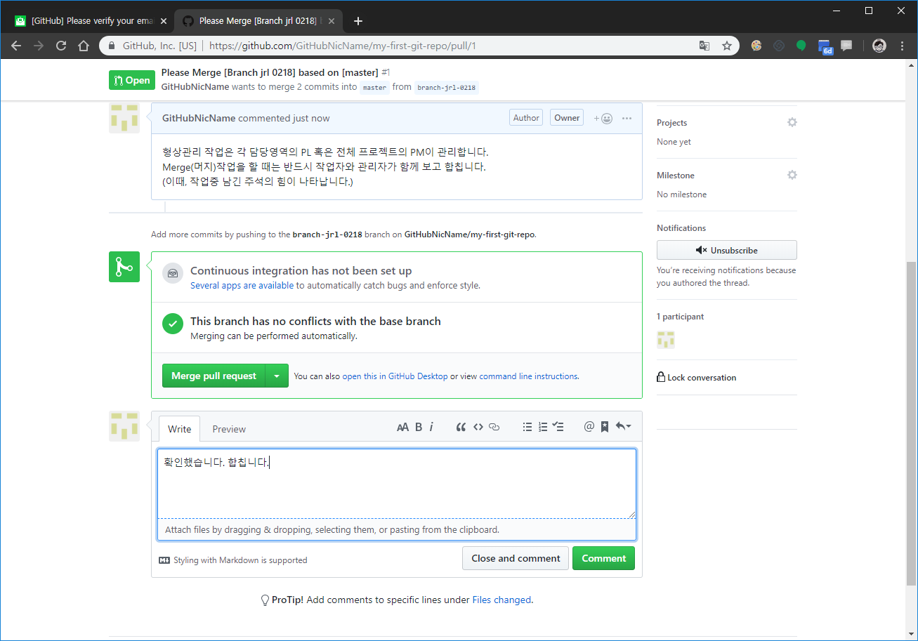
닫기
대화를 남길 때, 열려있는(open)
요청(request)를 닫는다 (close)
: Close and commnet
3-2-5. 협의하는 과정에 코멘트를 남기면, Merge는 선택가능하도록 계속 나타난다.

Slide 55
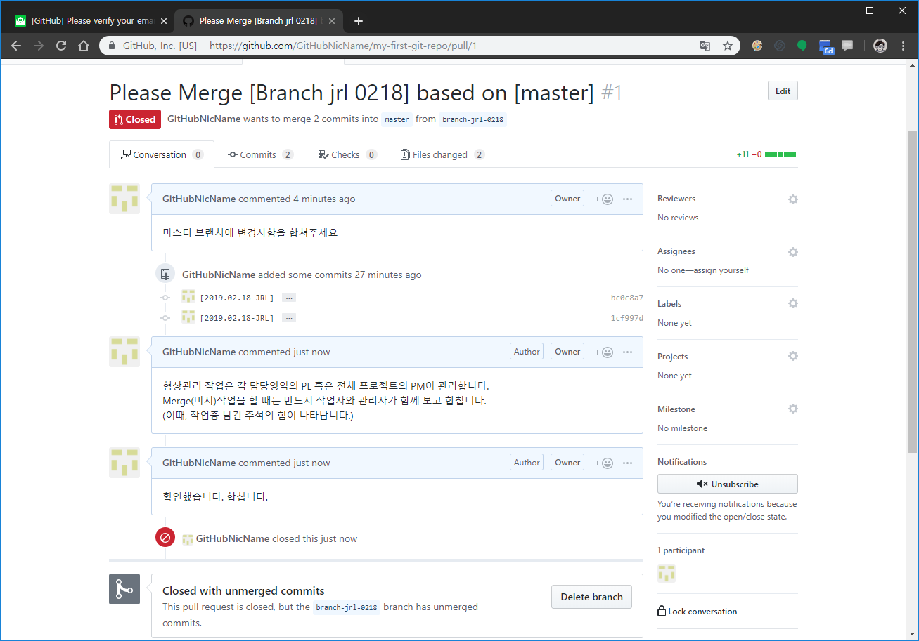
닫기
요청을 닫는다고해서 자동으로 합쳐지지 않습니다.
요청에 대한 대화창구를 마치는 것입니다.
3-2-5. Merge하지 않고 요청(request)를 닫은 상태이다.

Slide 56
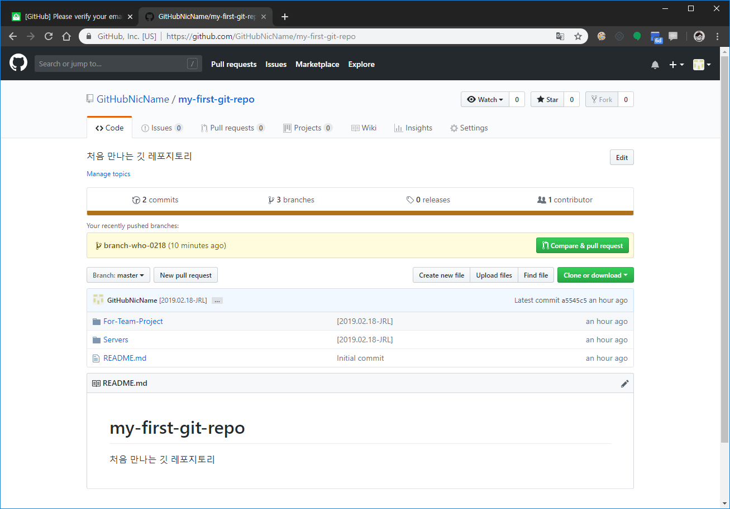
3-2-6. 해당 브랜치는 작성중인(Active) 브랜치 에서 제외되었다.
: 요청이 닫혀 브랜치 작업이 마무리되었기 때문이다.

Slide 57
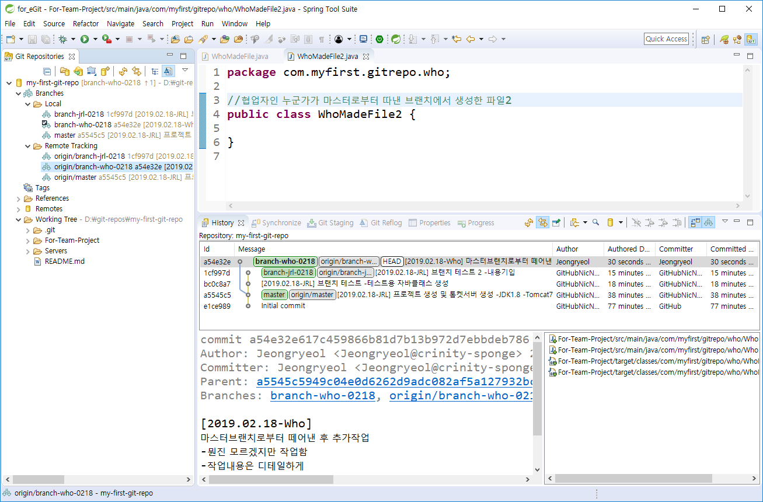
3-2-7. 닫힌 브랜치를 지우지 않았고, master 브랜치에 합치지 않았으므로
이클립스에서 Fetch from Upstream을 해도 변화는 없다 : 실제로 웹(remote)는 변화가 없다.

Slide 58
닫힌 요청은 이 곳에서 확인할 수 있고, 다시 열 수 있습니다.
3-2-8. 닫힌 요청을 다시 열어보자

Slide 59
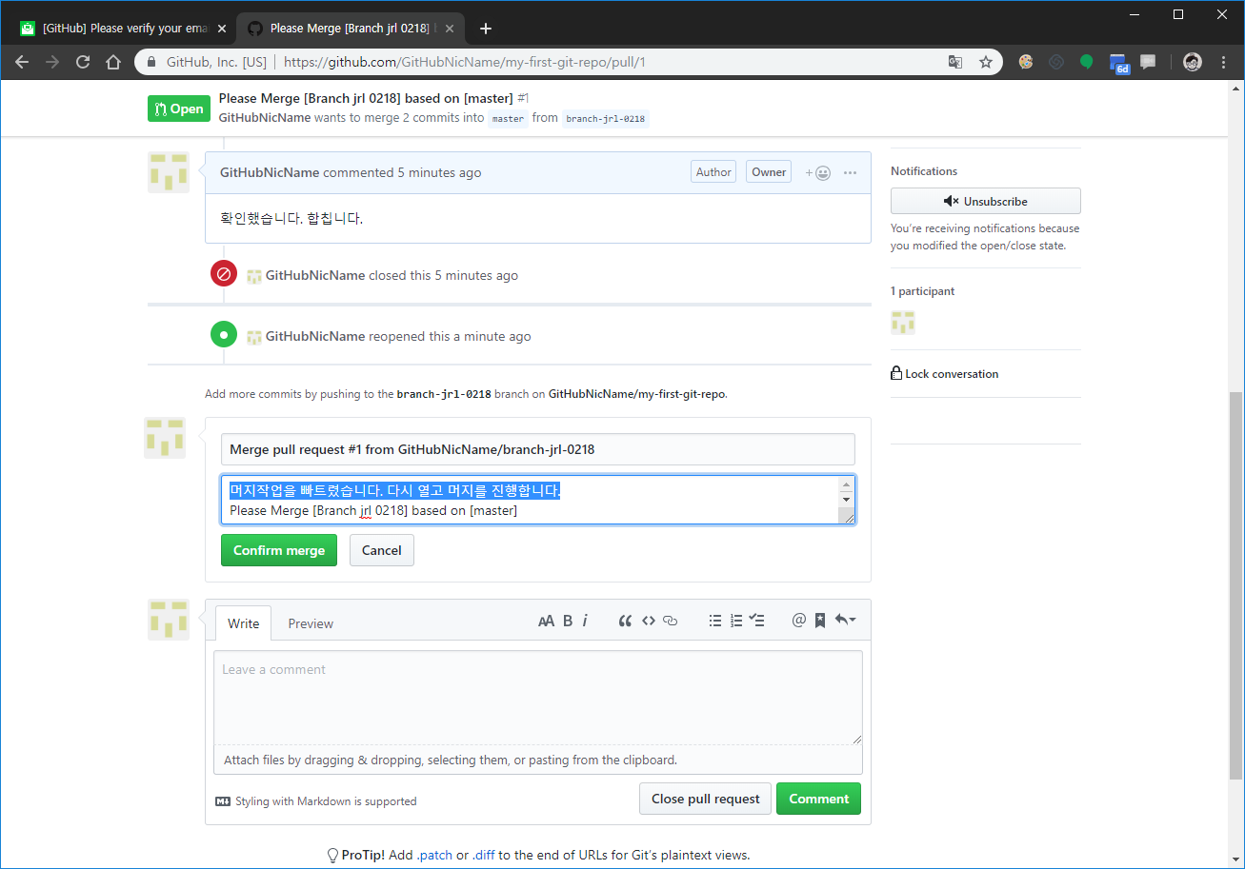
Merge작업에 참여한
협업자 목록이다.
- 자신이 작업한 두 브랜치를
하나의 브랜치로 합치고 있다.
다시 열었다.
Merger를 수행한다.
두 브랜치가 실제로 합쳐지는 과정이다.
3-2-9. 닫힌 Pull request를 확인하고 다시 열었다
: Merge를 수행확인(Confirm)합니다.

Slide 60
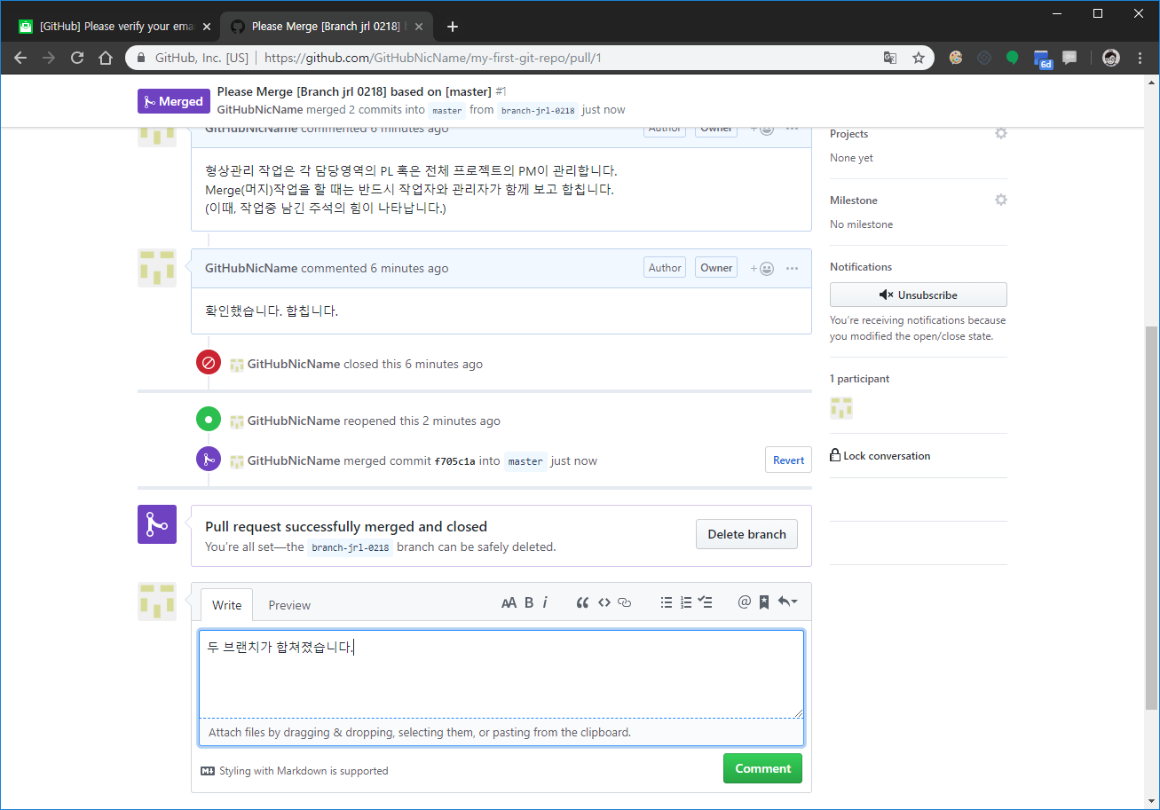
3-2-10. 두 브랜치가 안전하게 합쳐 졌다.

Slide 61

master 브랜치에 없고, 합치려는 브랜치에 있던 내용이 잘 반영되었다. ( 경로까지 지켜가면서! )
3-2-11. 합치기 전의 두 브랜치에 담겨있던 소스가 master 브랜치에 안전하게 모였다.

Slide 62

3-3-1. 합쳐진 내용을 이클립스에서 확인하기위해 Fetch From Upstream으로
웹(remote)에서 생긴 변화내용을 가져와서 갱신하자.

Slide 63

3-3-2. History 탭에서 합쳐진 모습을 확인 할 수 있다.

Slide 64
3-4-1. 남아 있는 다른 브랜치도 master로 합쳐 보자.

Slide 65

3-4-2. 합쳐지는 기준 브랜치(base:master)로 해당 브랜치(compaer:branch-who-0218)을 합치도록 신청할 때, 신청자가 충돌을 해결하고, 내용을 기입하여 신청한다.

Slide 66

만약 충돌이 난다면
이곳에 보라색 버튼이 나타나고,
이를 통해서 충돌이 나는 소스를
줄 단위로 해결할 수 있다.
3-4-3. 일반 사용자는 동등한 협업 권한이 있으므로, Merge pull request를 할 때는
브랜치를 작업한 소유주와 PM, PL급의 각 부서담당자와 충분한 논의를 거쳐야 한다.

Slide 67

3-4-4. 자동으로 완성된 커밋 메시지와 코멘트를 남기고
Merge를 실행확인(Confirm)한다.

Slide 68

Merge를 취소할 수 도 있다.
3-4-5. 안전하게 합쳐 졌다.

Slide 69

3-4-6. 마찬가지로 이클립스에서도 Fetch From Upstream을 수행하여
웹(remote)의 변화를 확인 할 수 있다.

Slide 70

3-4-7. 합쳐진 master 브랜치로부터 Local에 새 브랜치(branch-merge)를 생성하여
작업을 이어나가고 협업을 반복합니다.

Slide 71

3-5-1. 작업이 완료되서 닫힌 브랜치를 지워보자 : 가지치기

Slide 72

3-5-2. 안전히 합쳐진 브랜치는 기능을 모두 다 했다.
추후에 사용될 다른 브랜치들과 구분하기 위해 닫힌 브랜치는 지워준다.

Slide 73

3-5-3. 안전히 지워졌다
: 복원도 가능하다. git이 모든 정보를 기록하고 있기 때문이다. 하지만 완벽하진 않다.

Slide 74

3-5-4. 의미있는 브랜치만 선별되어 관리된다.

Slide 75

3-5-5. 그러나, 이클립스에서는 계속 노출된다 : .git에 존재하는 정보를 모두 읽고
웹에서 지운 자료가 이클립스에 등록된 상태이므로, 지우기전까지 계속 노출된다.

Slide 76

3-5-6. 실제 정보가 보관되는 기준은 깃 웹 서버이므로,
브랜치 관리는 웹을 기준으로 보도록 한다.

Slide 77
Git
분산버전관리시스템
Question

